Slide 1
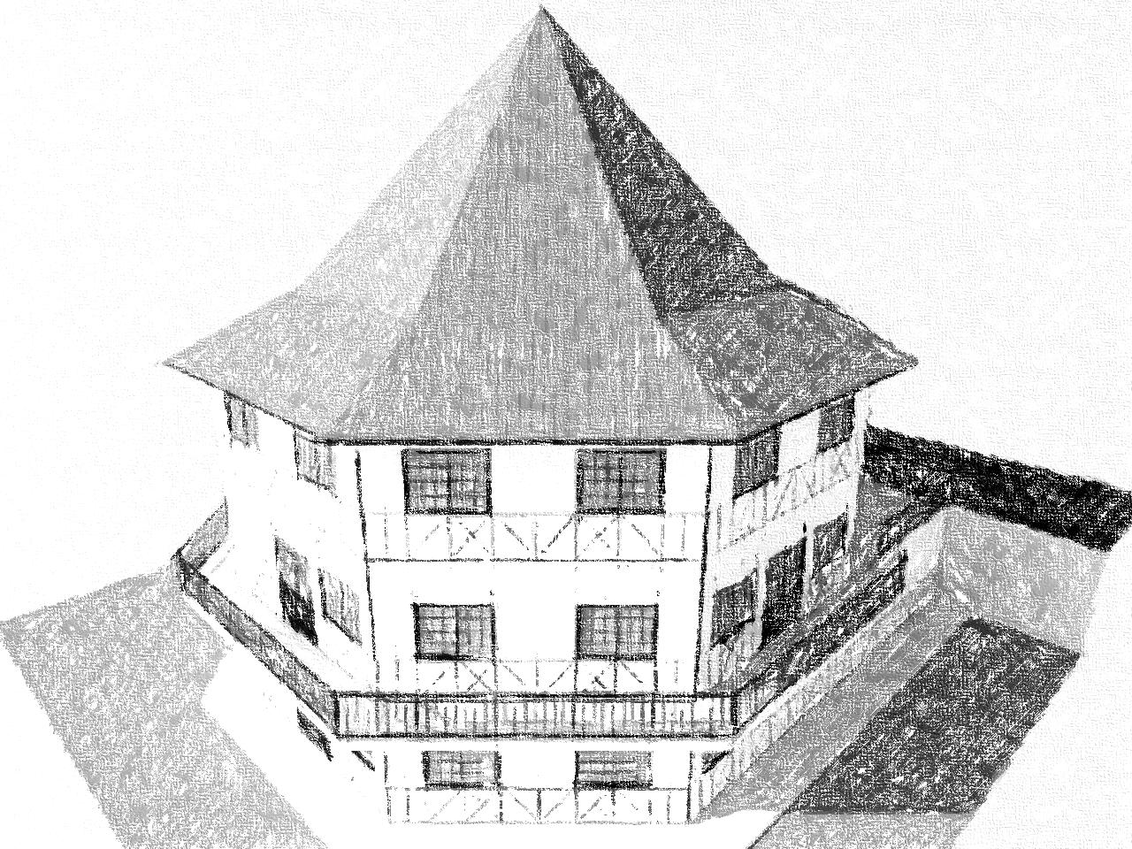
Projeto
BIERGARTEN
Instituto Cultural Grünenwald
Arq. Fabiana Weber Zabczuk

Slide 2
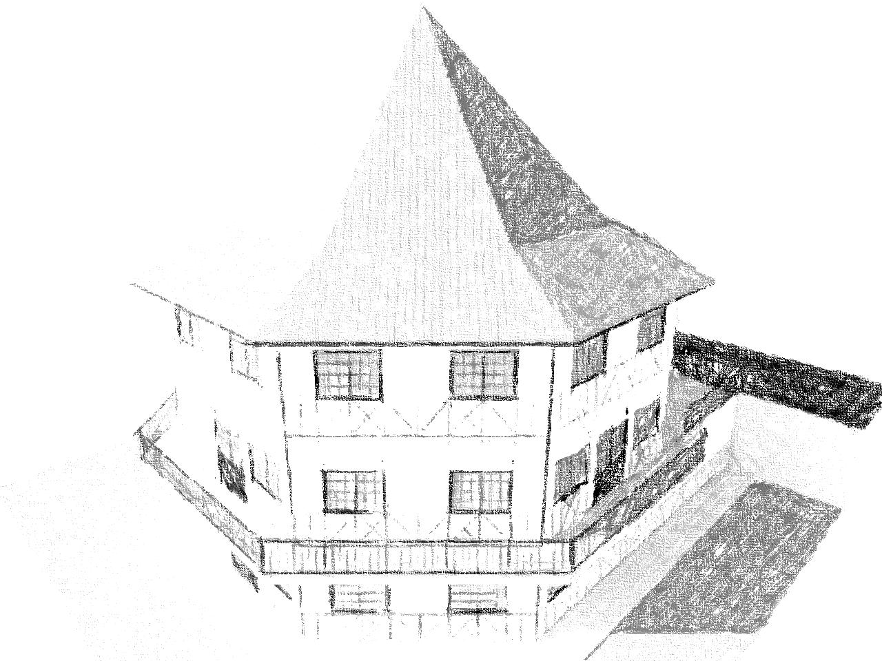
O PROJETO E O INSTITUTO
O grupo nasceu em 2001, mas com o passar do tempo o grupo foi crescendo e aprimorando seus objetivos no resgate das origens da cultura alemã.
Permaneceu na informalidade até 14 de maio de 2009, quando foi fundado oficialmente o Instituto Cultural Grünenwald. Para a sustentabilidade do Instituto, os integrantes trabalham voluntariamente em festas regionais.
Com a participação nas festas e a mensalidade de cada participante do grupo, o Instituto já adquiriu terreno para construir a sede própria, onde deverá funcionar a escola de dança, música, línguas, cantos e gastronomia, como também a criação de um museu para recuperação da história dessas etnias fazem parte dos objetivos do Instituto.
Como o programa de necessidades do projeto é bastante abrangente, neste primeiro momento se encontra finalizado o projeto do Biergarten. O próximo passo é se aprofundar no projeto da sede, cujo estudo será apresentado juntamente com o projeto do Biergarten.

Slide 3
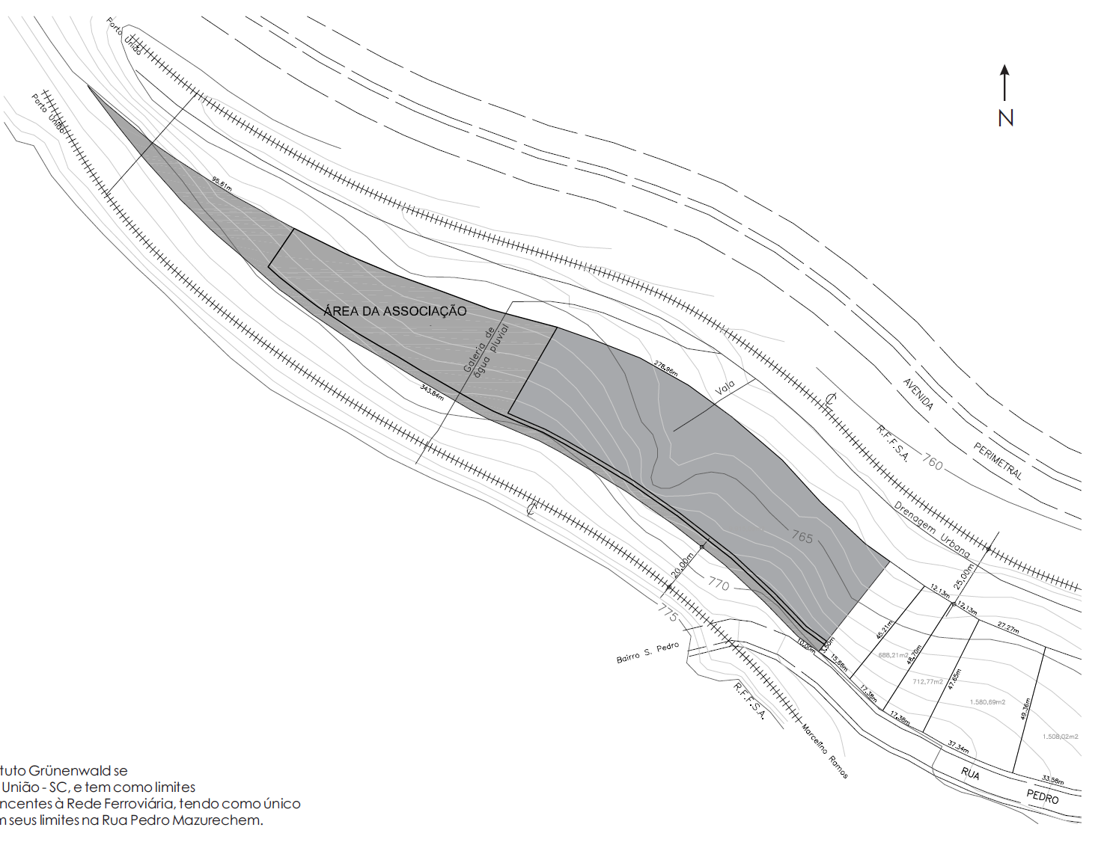
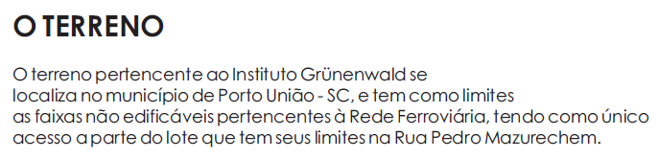

Slide 4
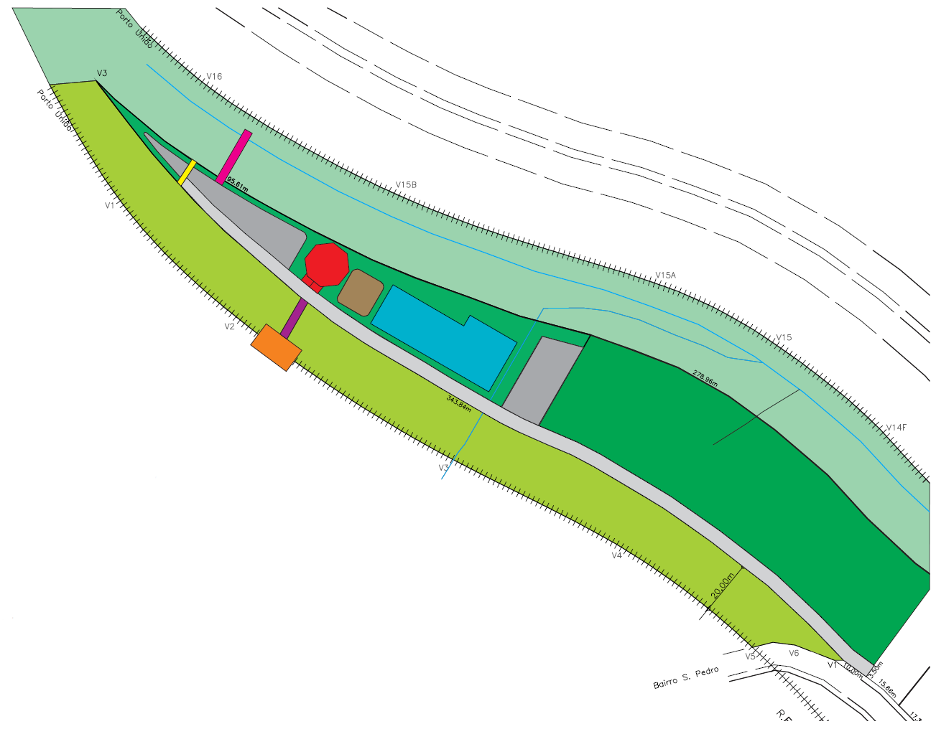
SETORIZAÇÃO GERAL
Portal
Passarela – ligação com Perimetral
Biergarten
Passarela entre trilhos e Biergarten
Mini-estação de passageiros
Estacionamentos
Via de acesso via Rua Pedro Mazurechem
Sede do Instituto Grünenwald
Praça entre as edificações principais
Tratamento paisagístico com vegetação de pequeno porte
Tratamento paisagístico – contemplação da natureza

Slide 5
O PROJETO DO BIERGARTEN
O projeto do Biergarten foi elaborado com a seguinte programação:
Depósito na parte térrea, para futuras instalações de fábrica de cerveja;
Chopperia atendendo a pelo menos 120 pessoas no segundo pavimento;
Salão livre para ensaios de canto e aulas de dança no terceiro pavimento.
A área total da edificação é de 726,17 m².
O estilo arquitetônico adotado é o enxaimel, demarcando a influência da cultura alemã no empreendimento.

Slide 6
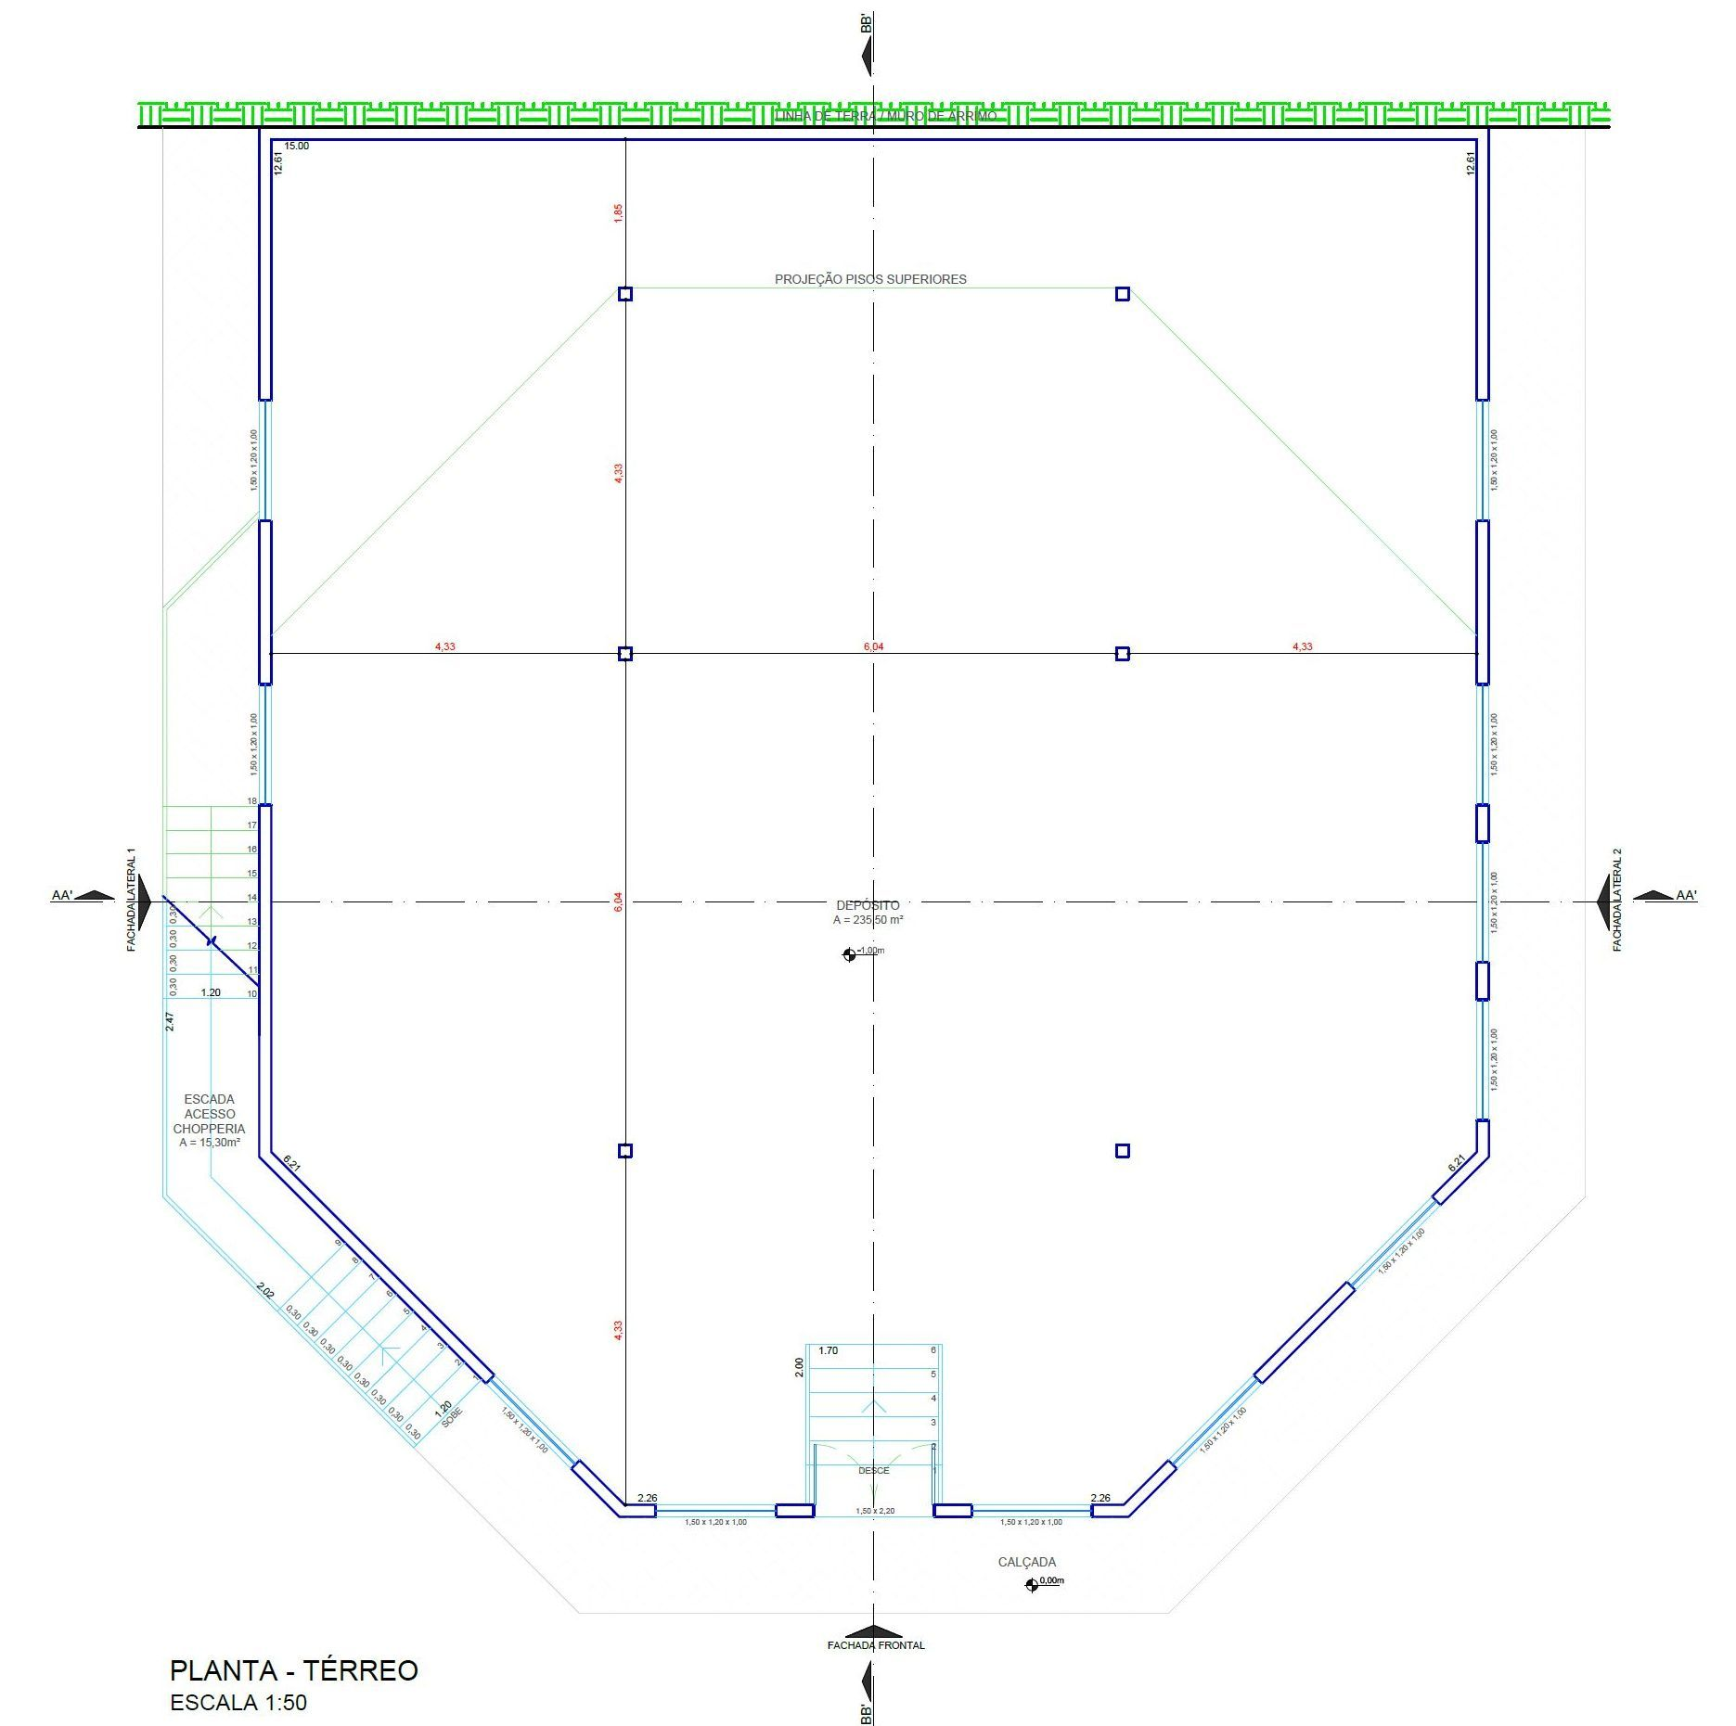
PLANTA DO PAV. TÉRREO

Slide 7
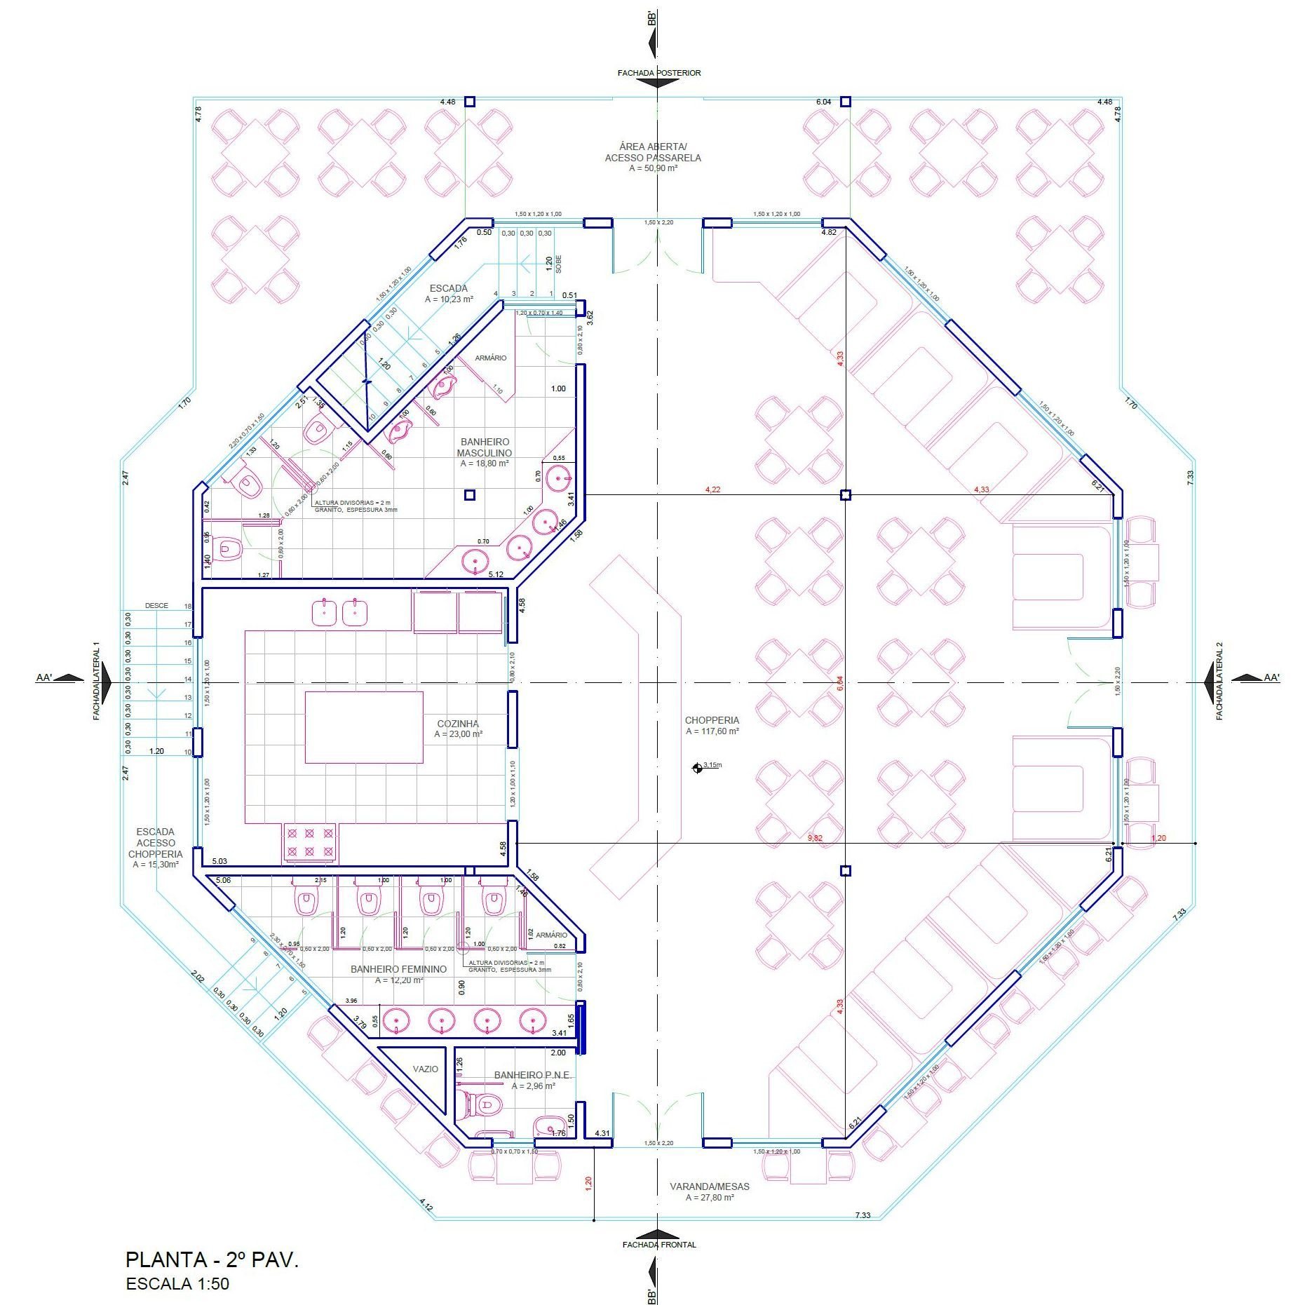
PLANTA DO 2º PAVIMENTO

Slide 8
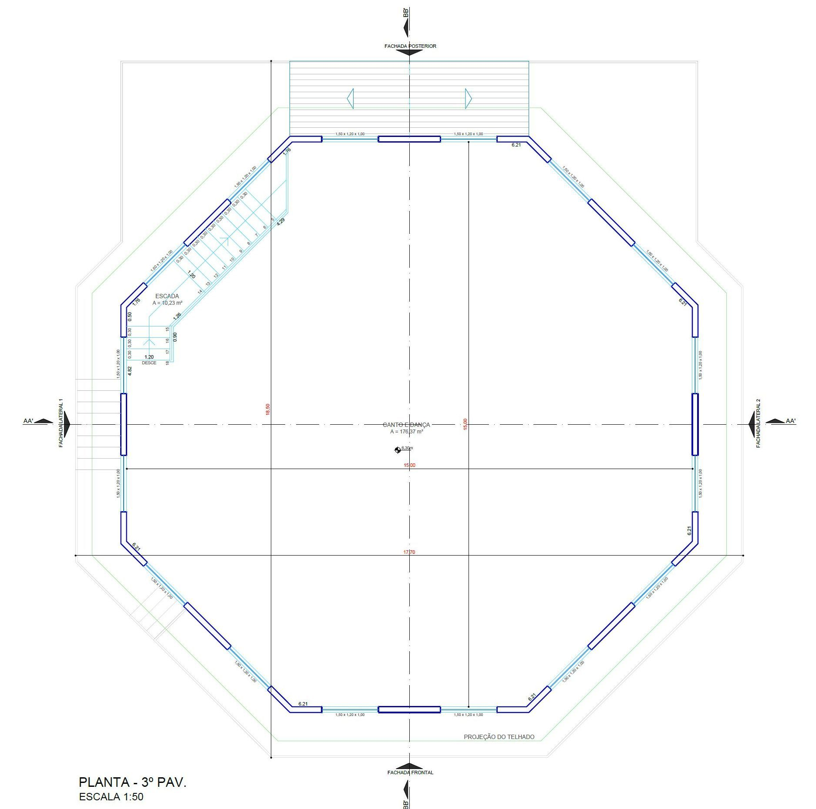
PLANTA DO 3º PAVIMENTO

Slide 9
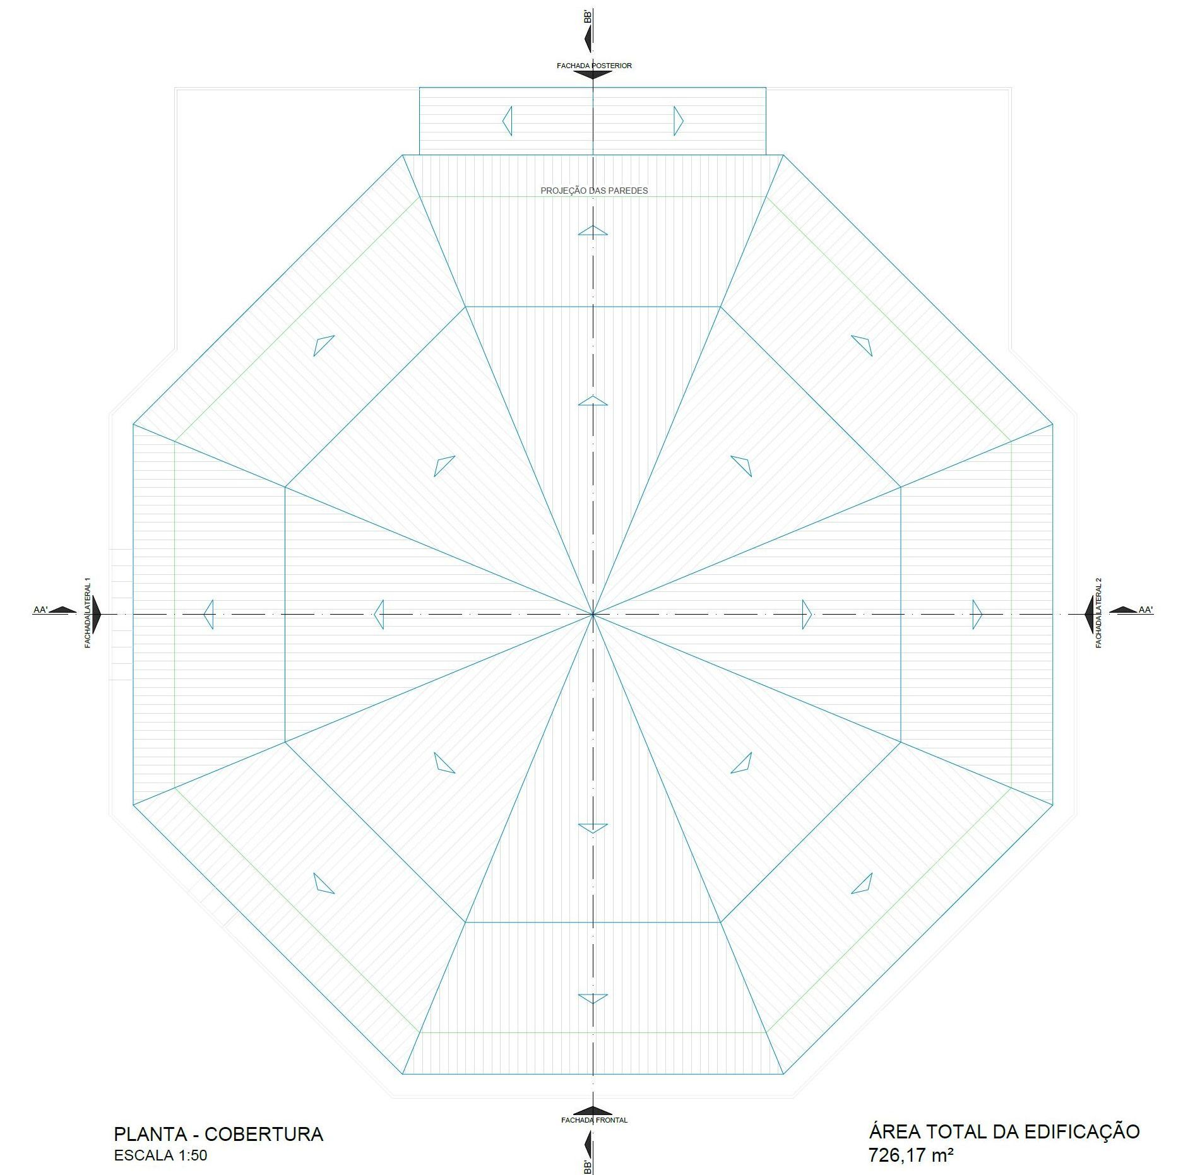
PLANTA DA COBERTURA

Slide 10
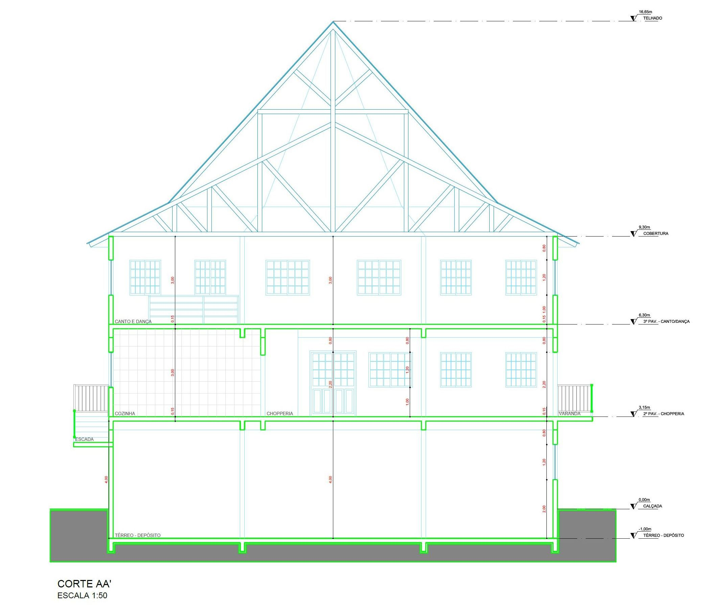
CORTE AA’

Slide 11
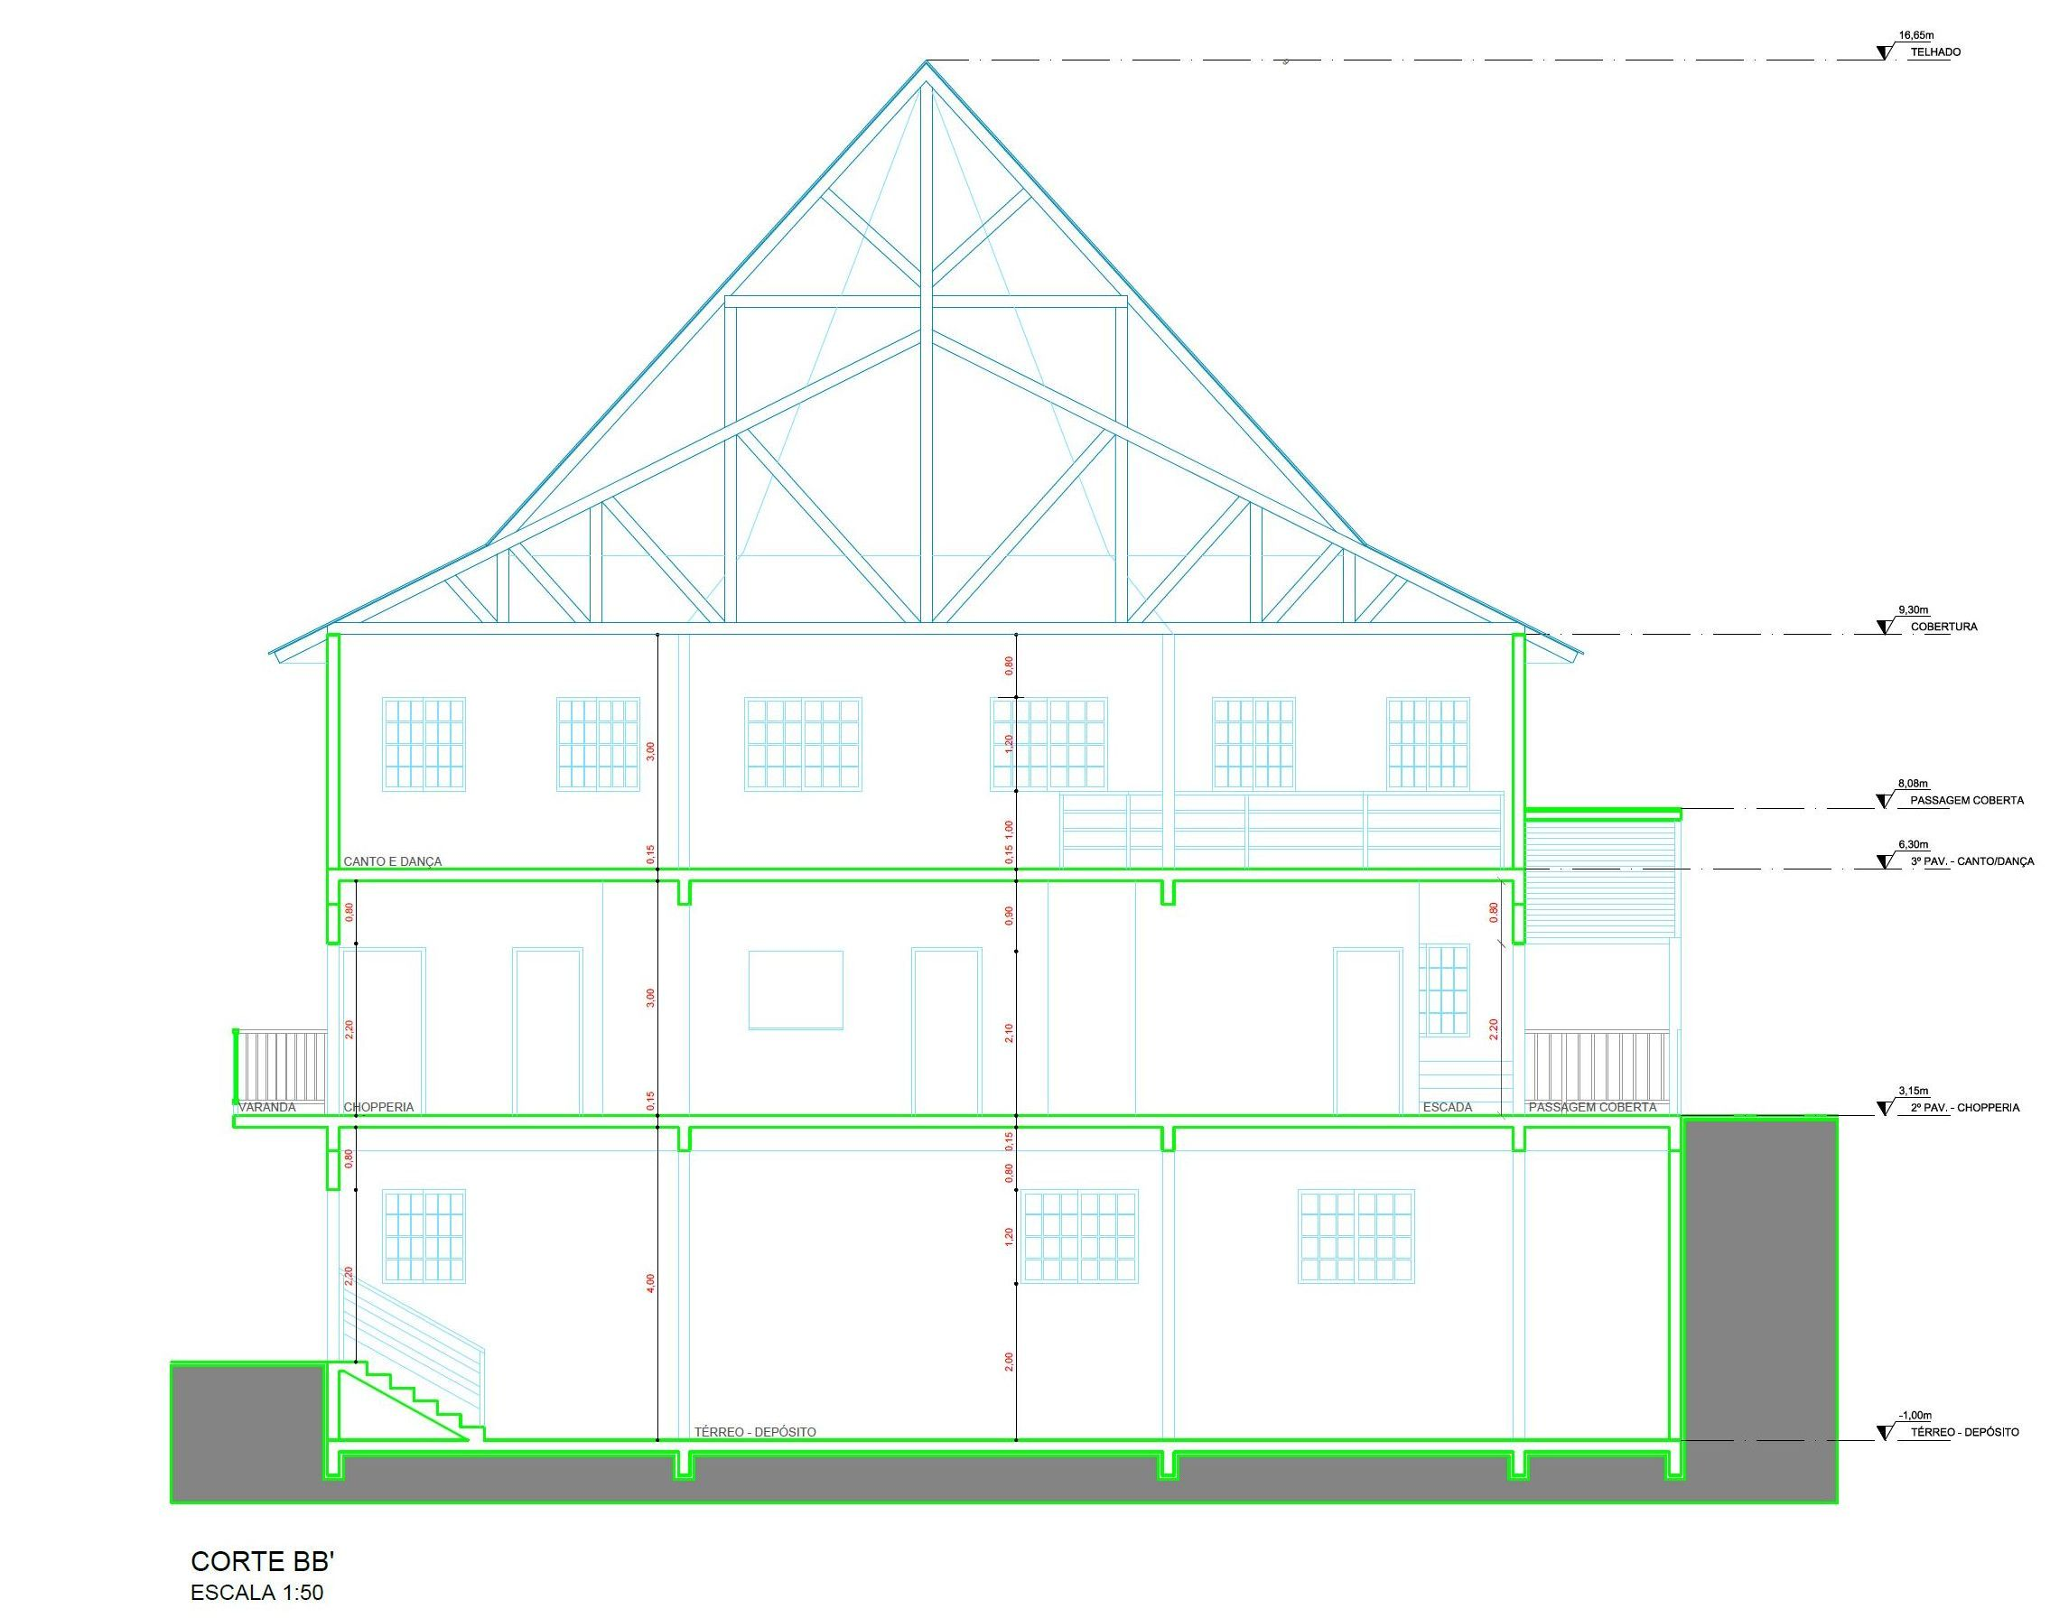
CORTE BB’

Slide 12
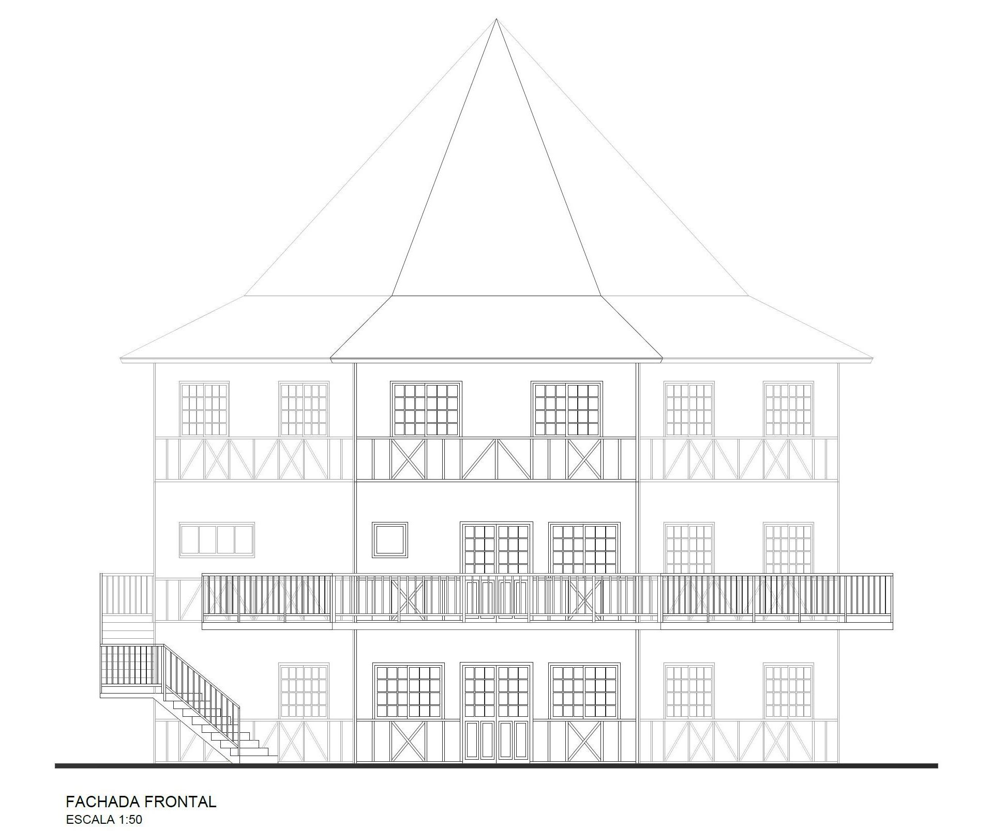
FACHADA FRONTAL

Slide 13
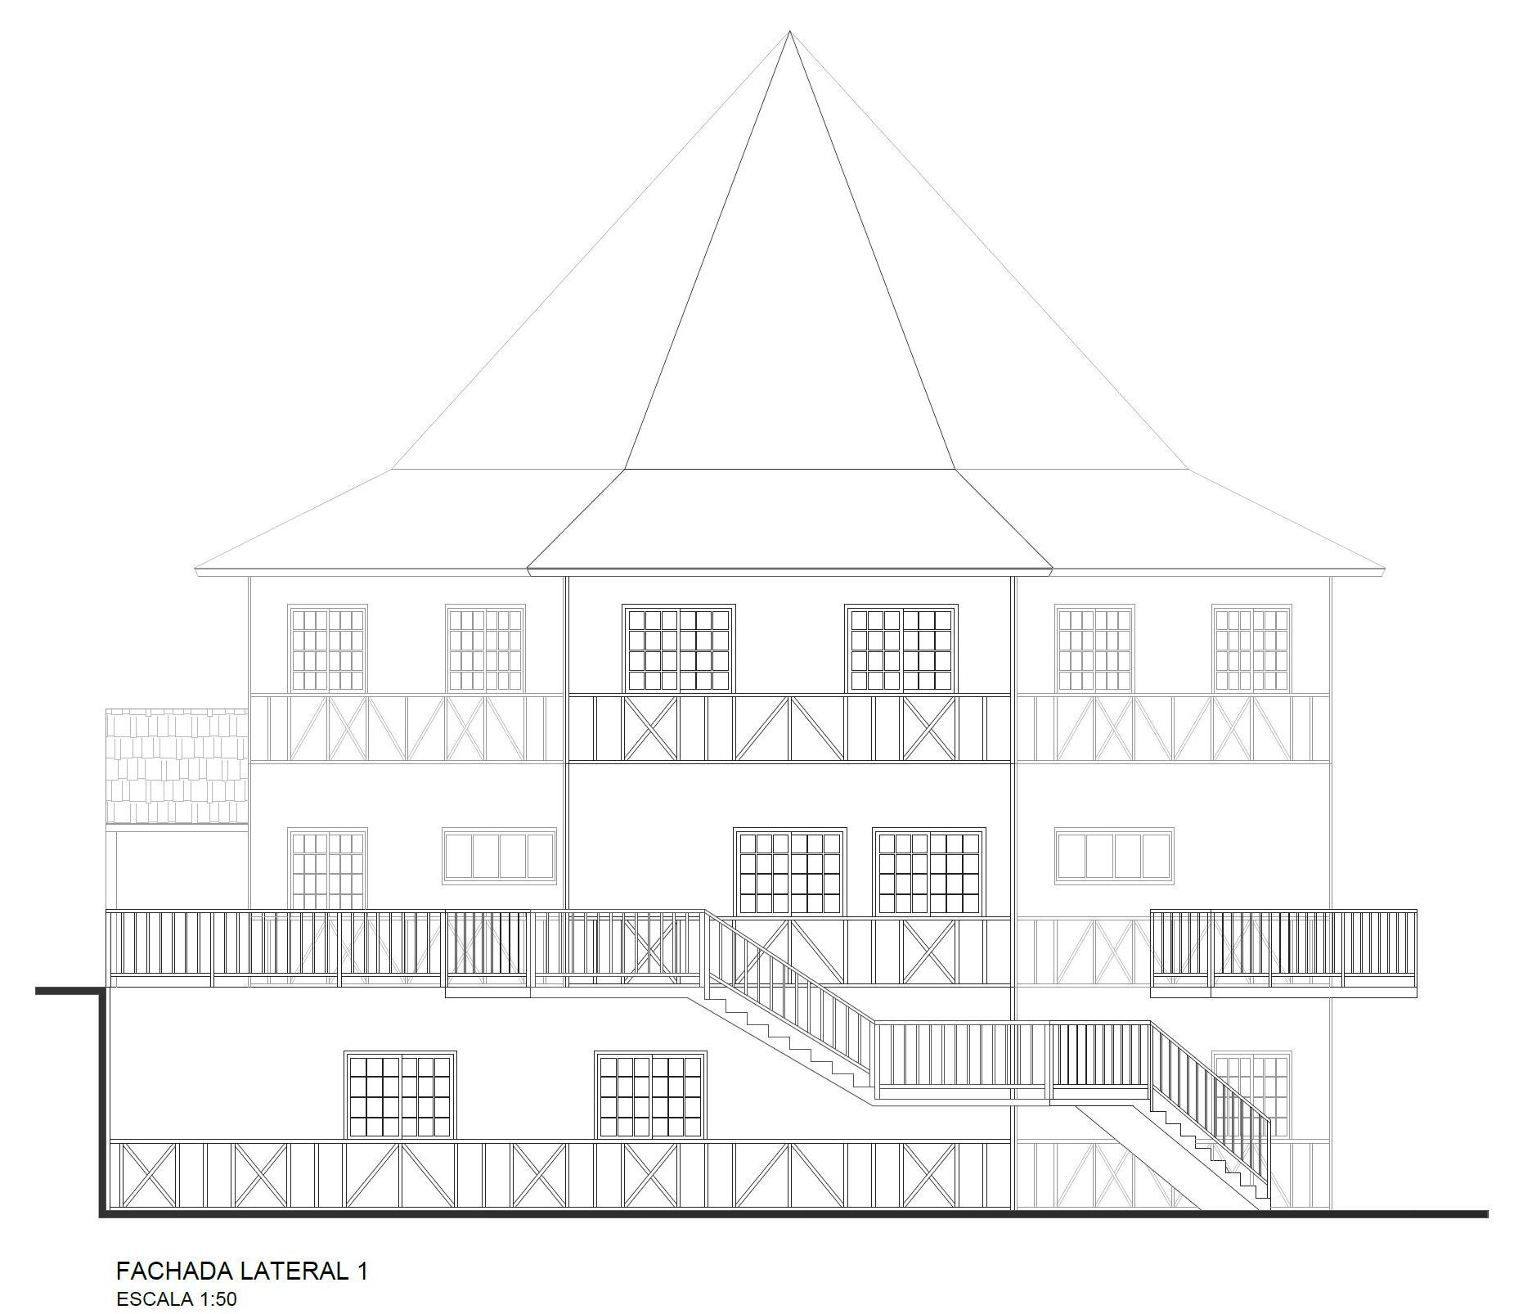
FACHADA LATERAL ESQUERDA

Slide 14
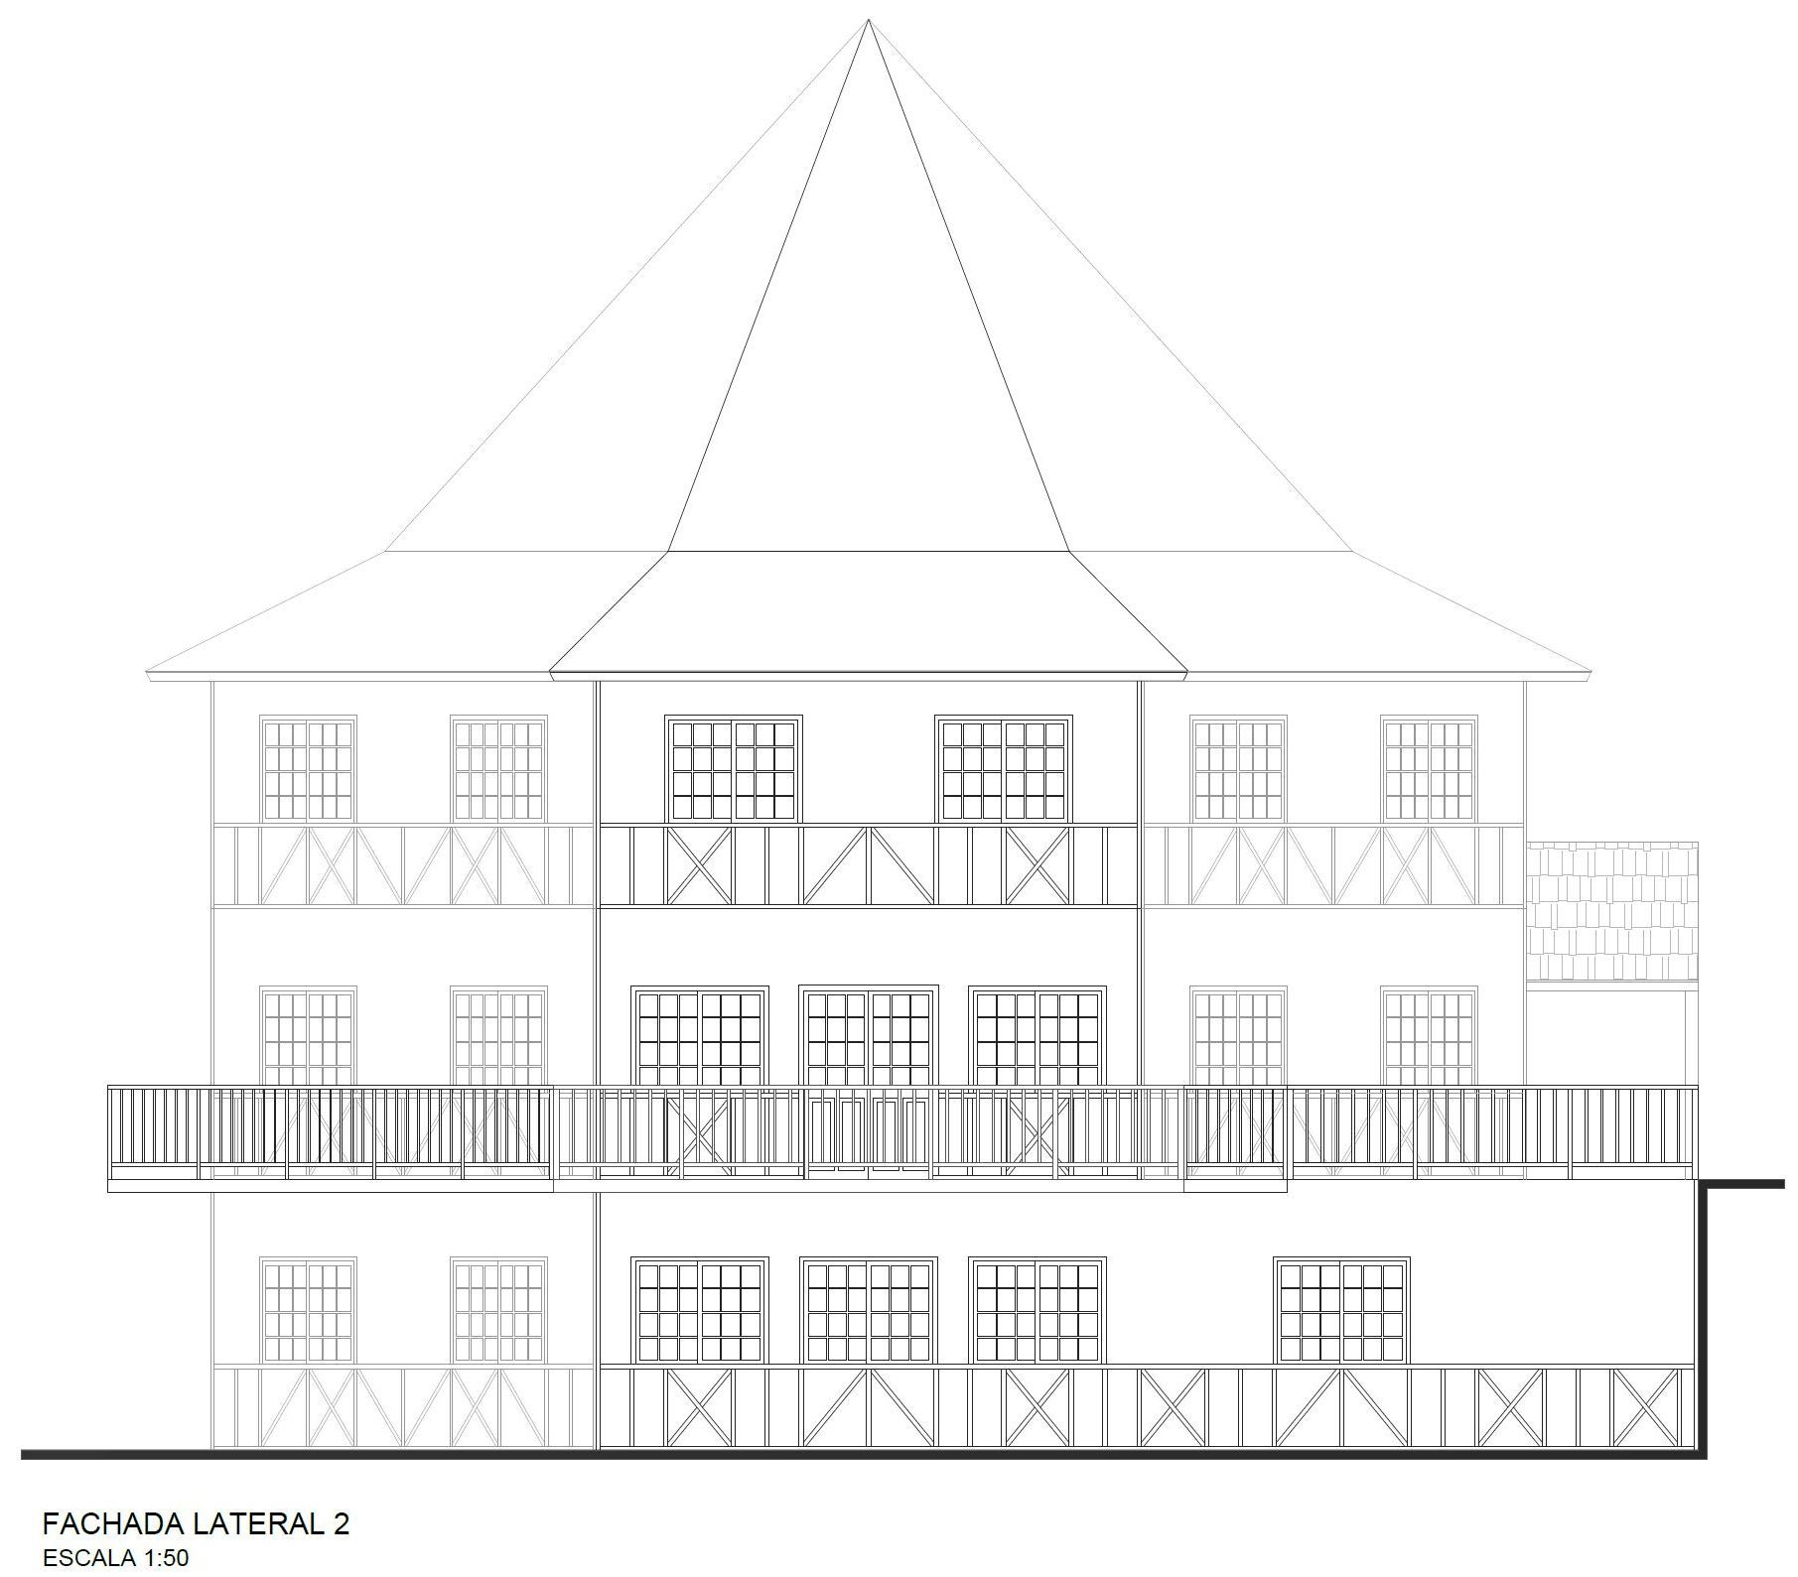
FACHADA LATERAL DIREITA

Slide 15
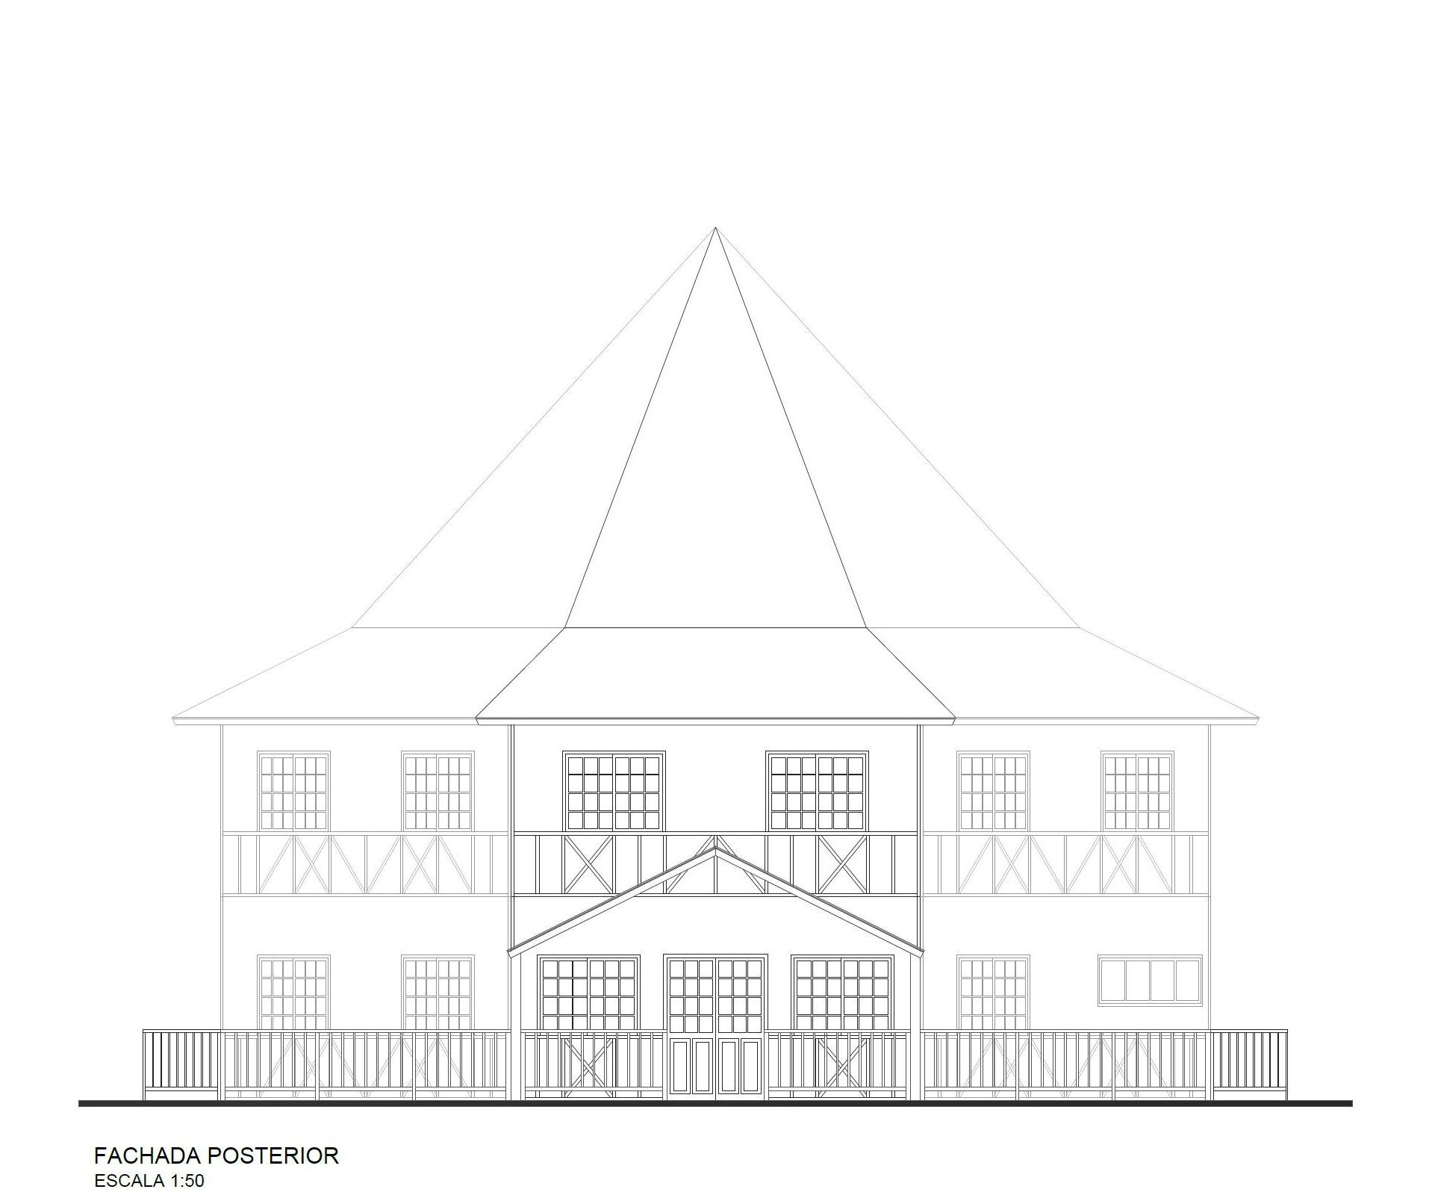
FACHADA POSTERIOR

Slide 16
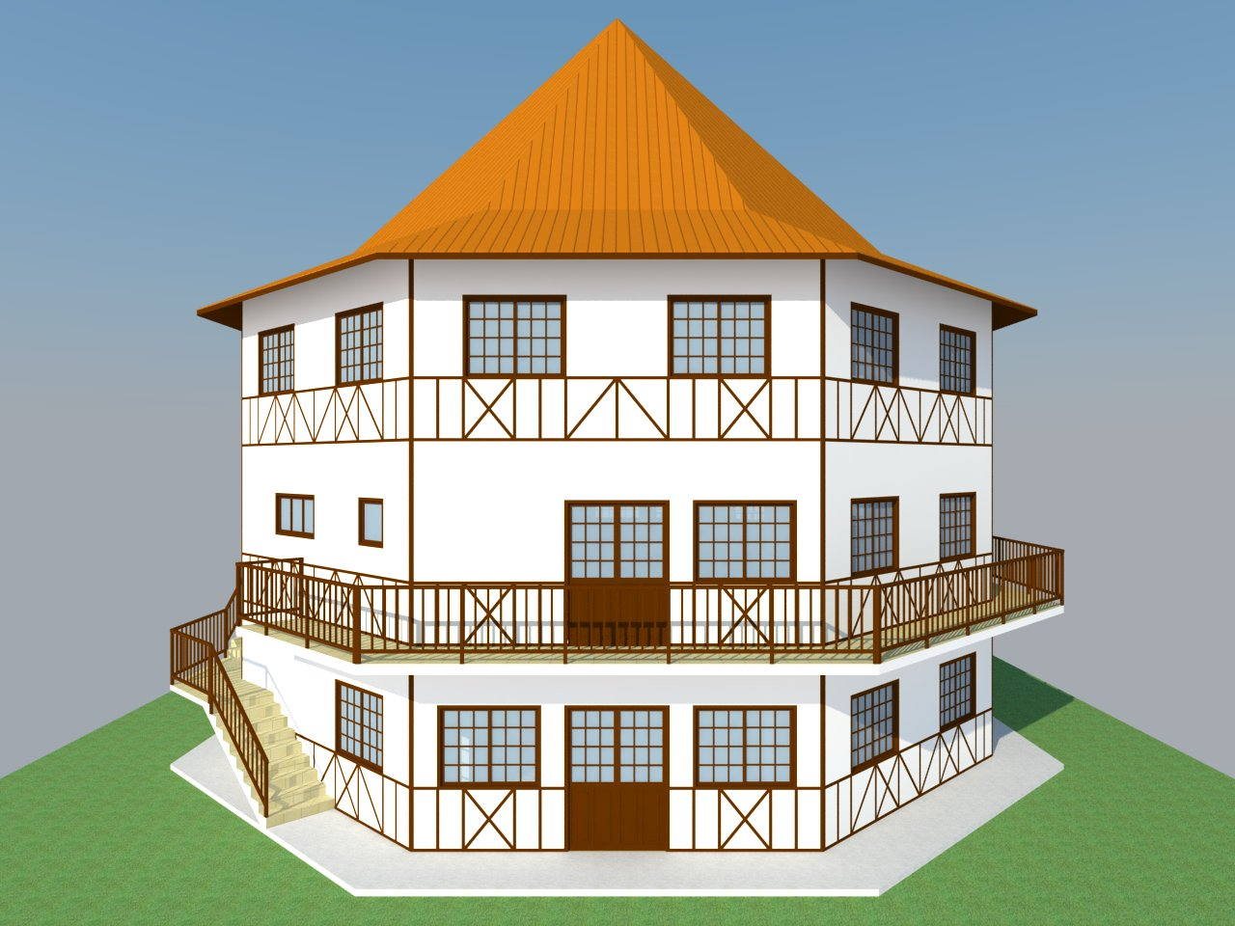
Vista frontal

Slide 17
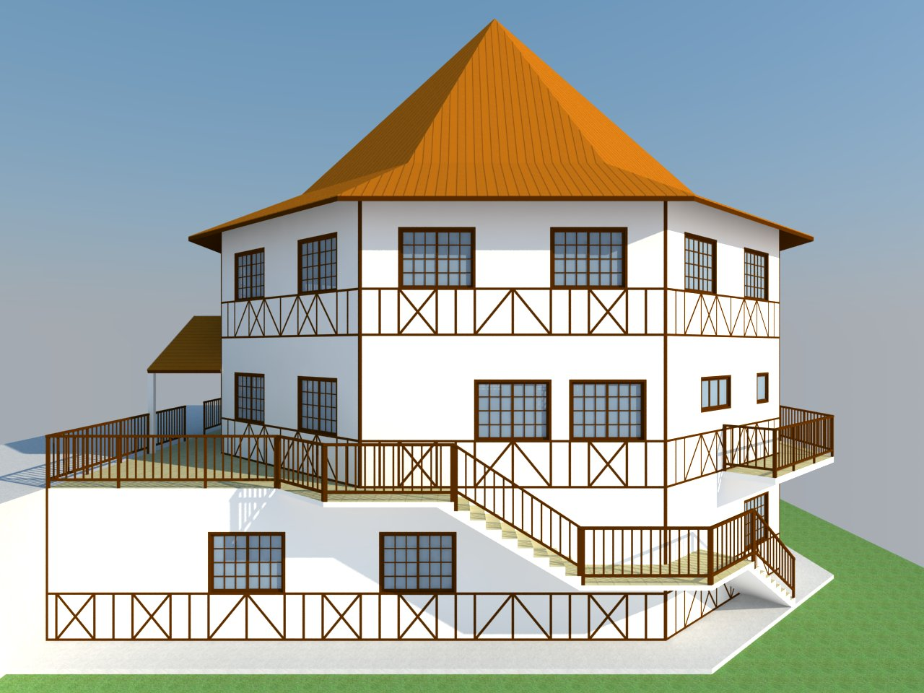
Vista lateral esquerda

Slide 18
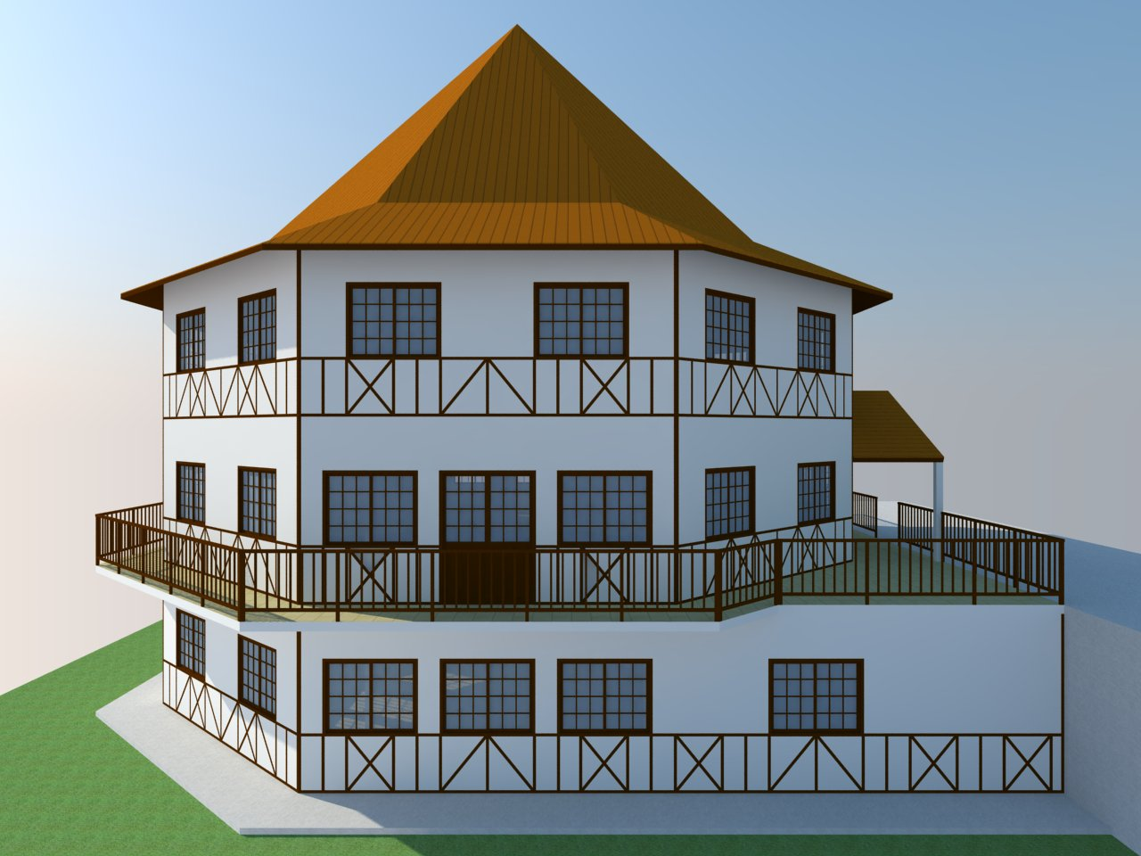
Vista lateral direita

Slide 19
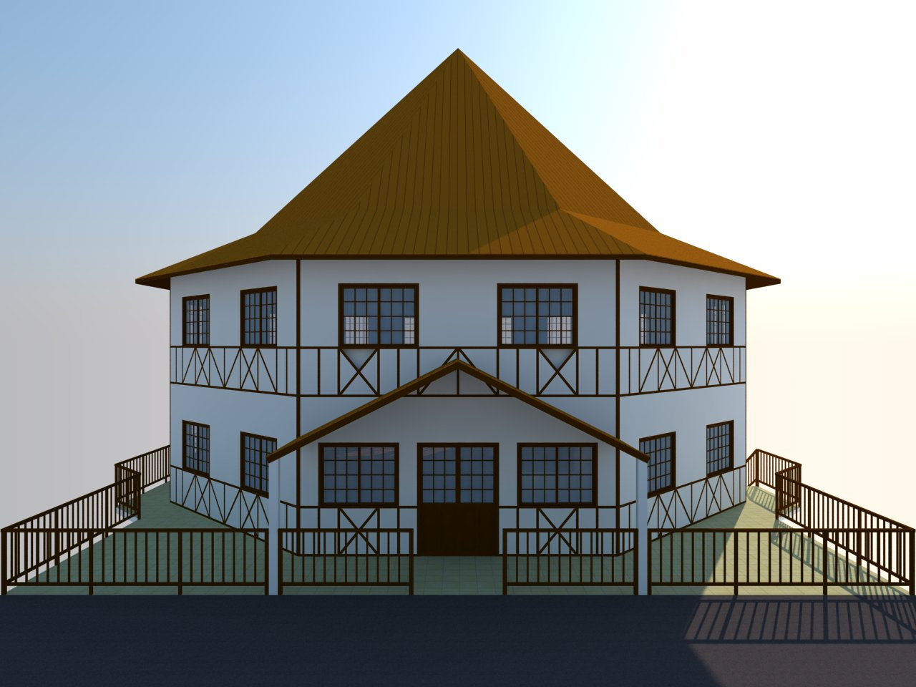
Vista posterior

Slide 20
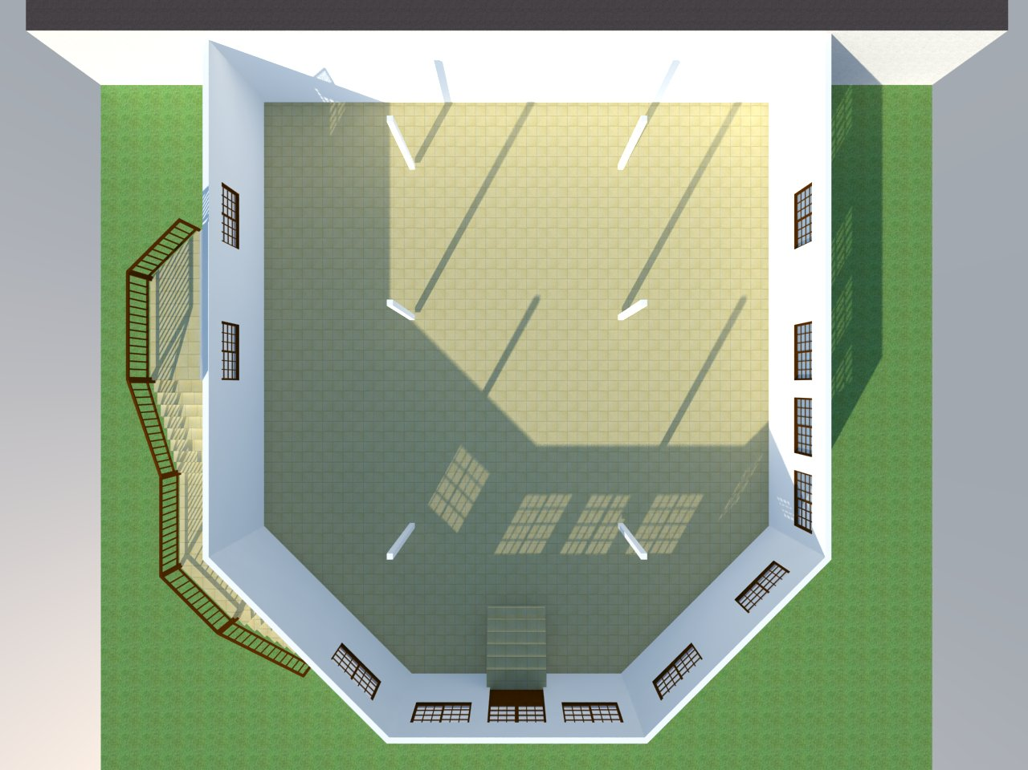
Vista superior - térreo

Slide 21
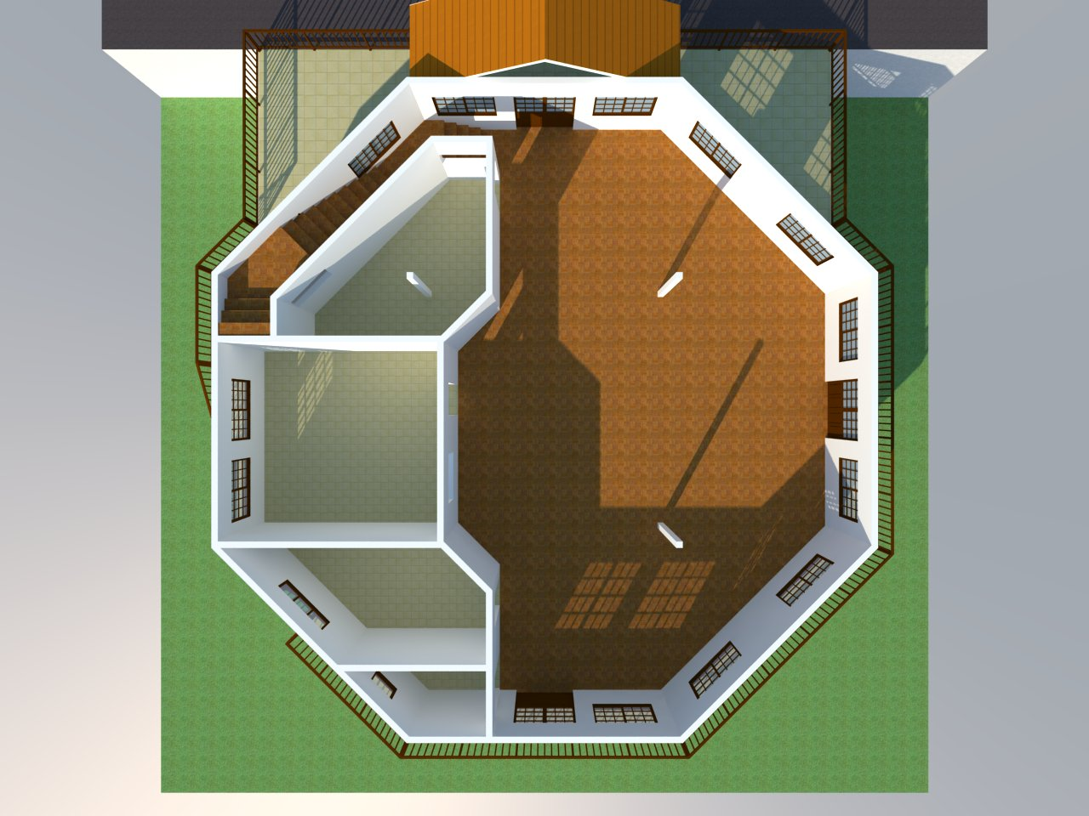
Vista superior – 2º pav.

Slide 22
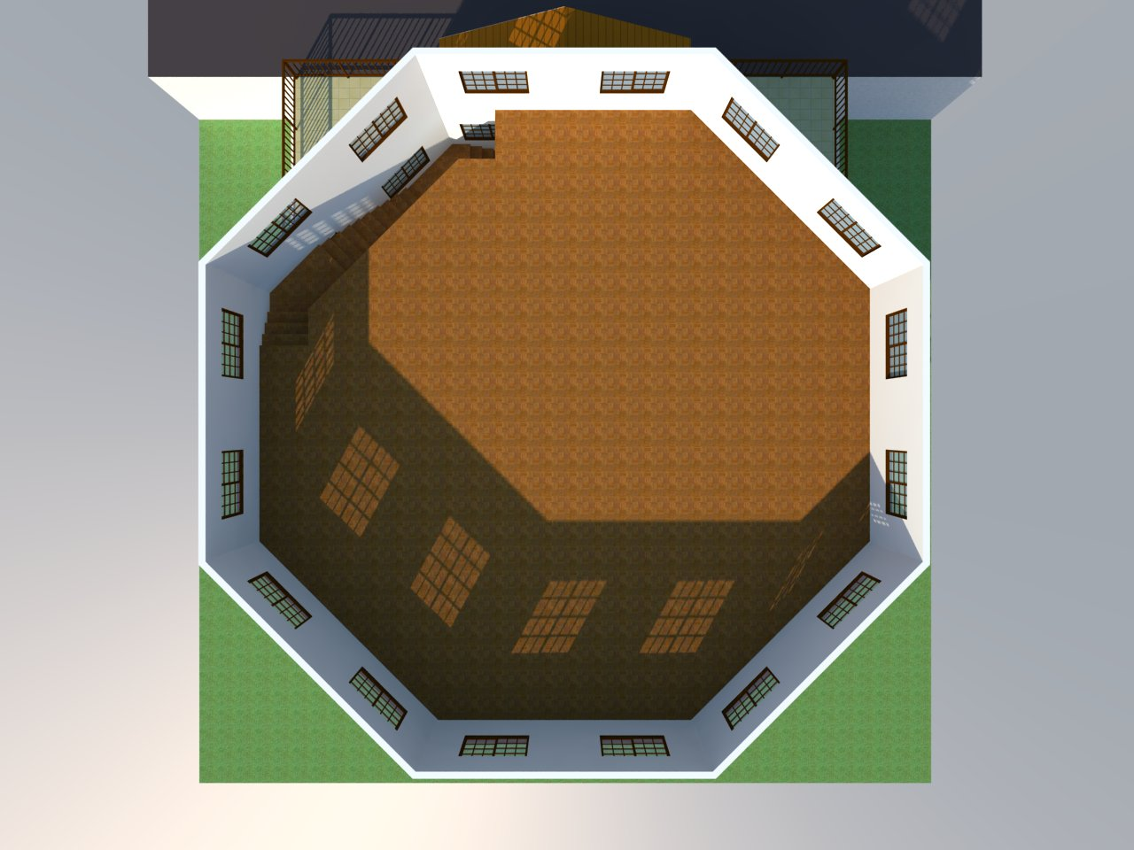
Vista superior – 3º pav.

Slide 23
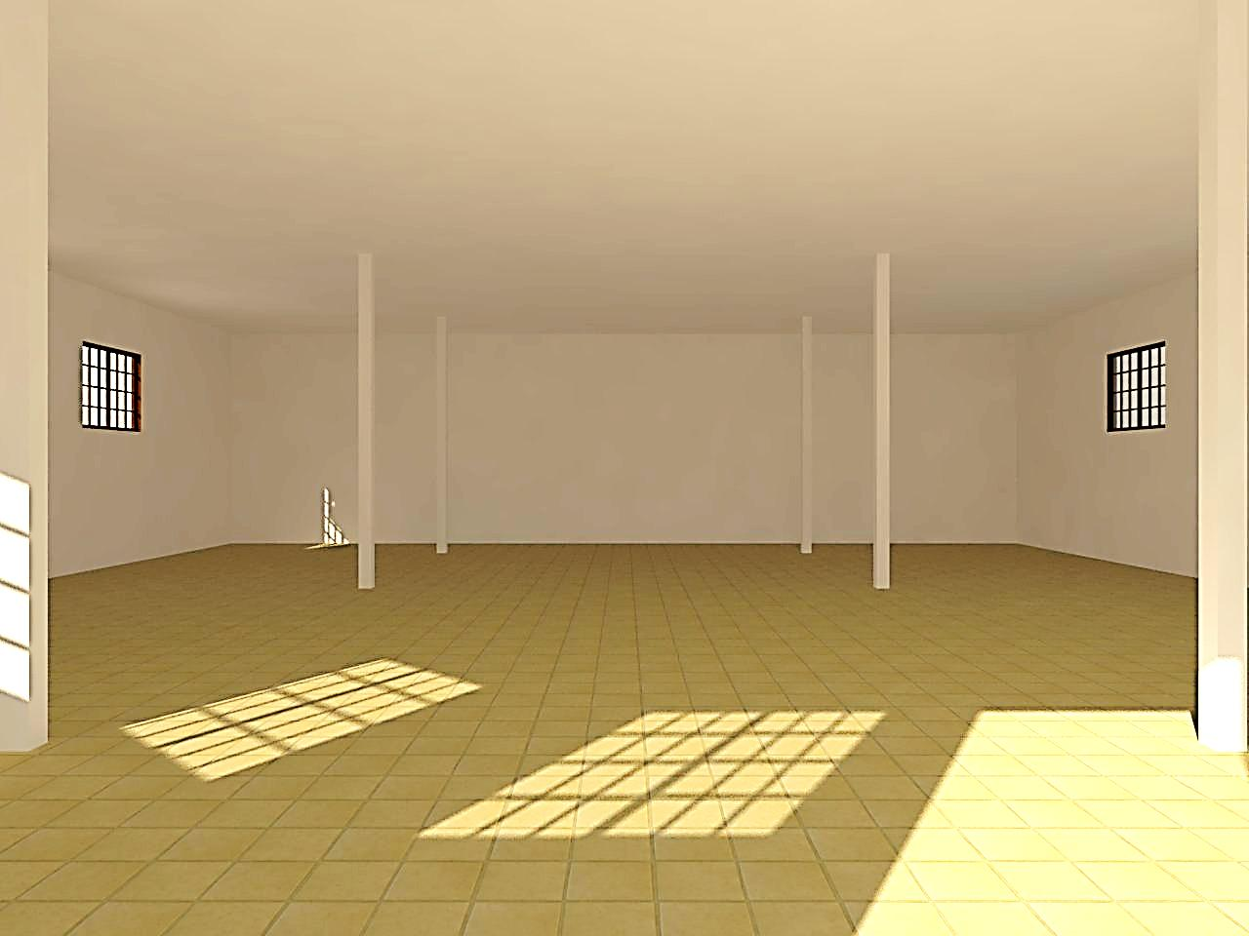
Vista interna - térreo

Slide 24
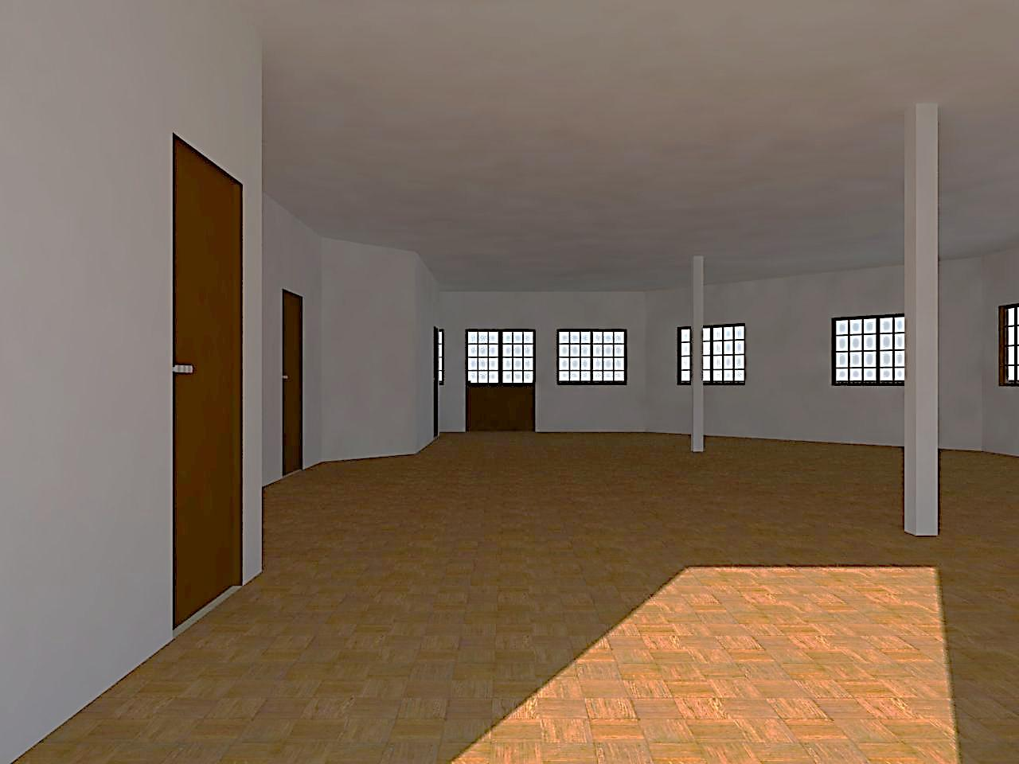
Vista interna – 2º pav.

Slide 25
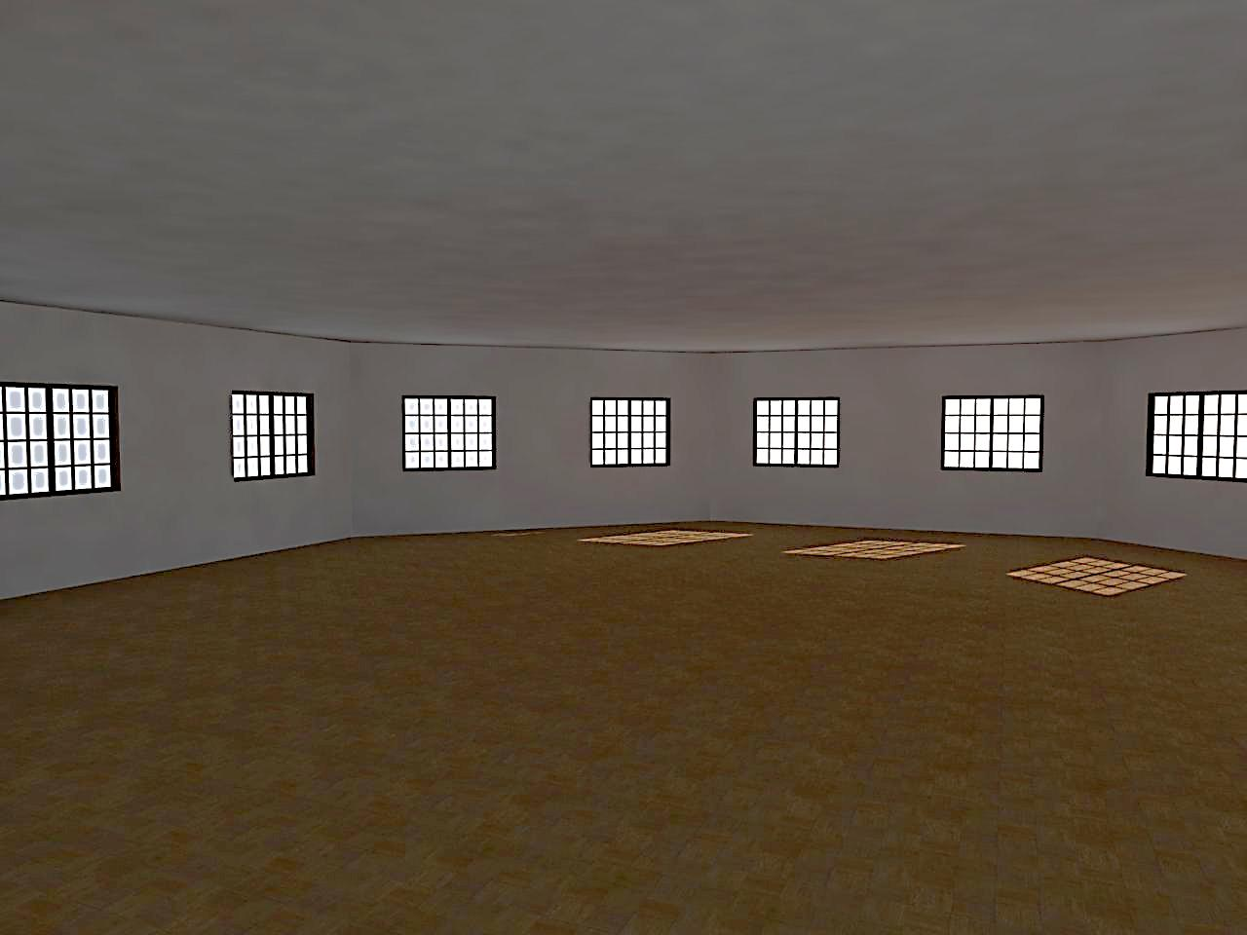
Vista interna – 3º pav.

Slide 26
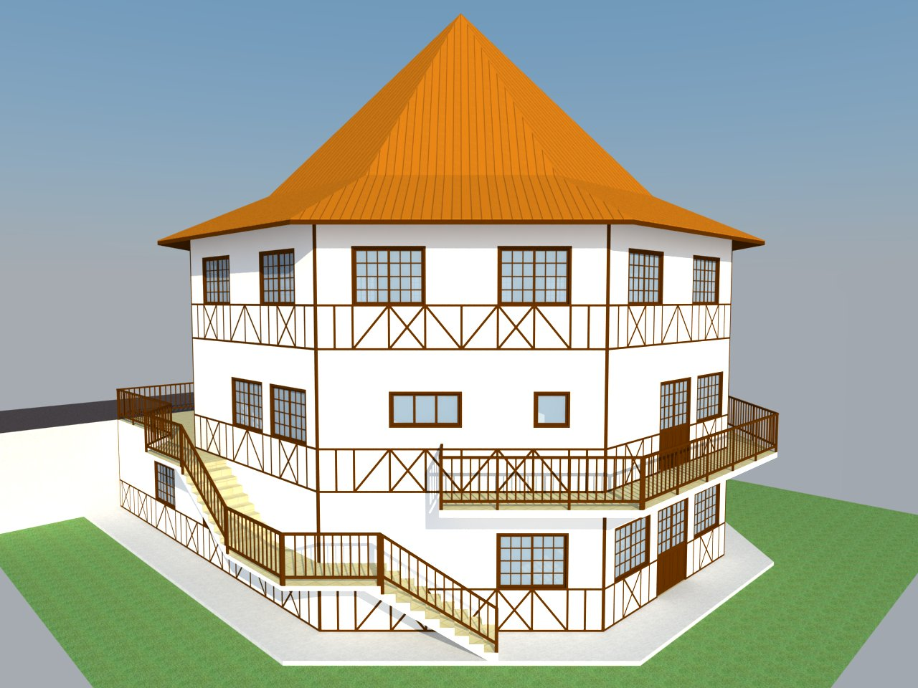
Vista geral

Slide 27
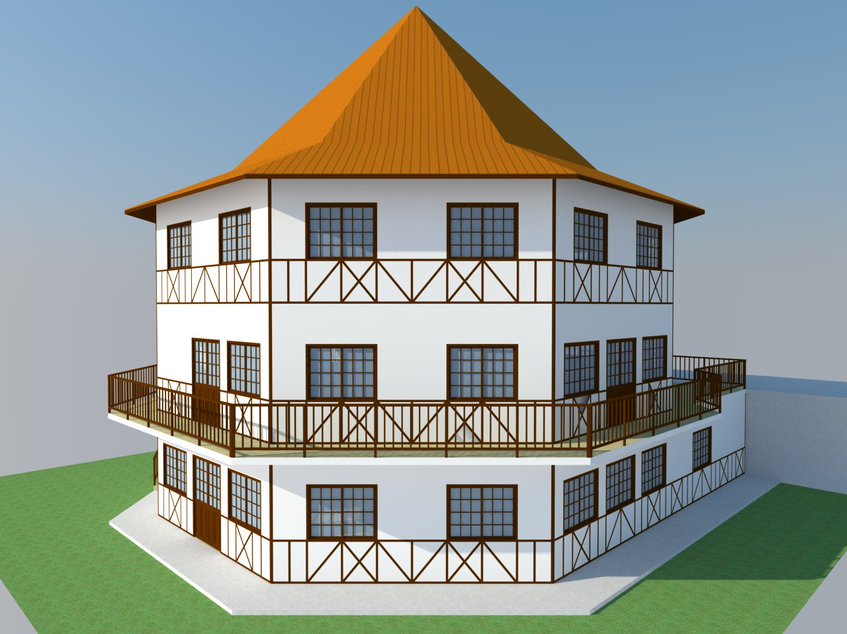
Vista geral

Slide 28
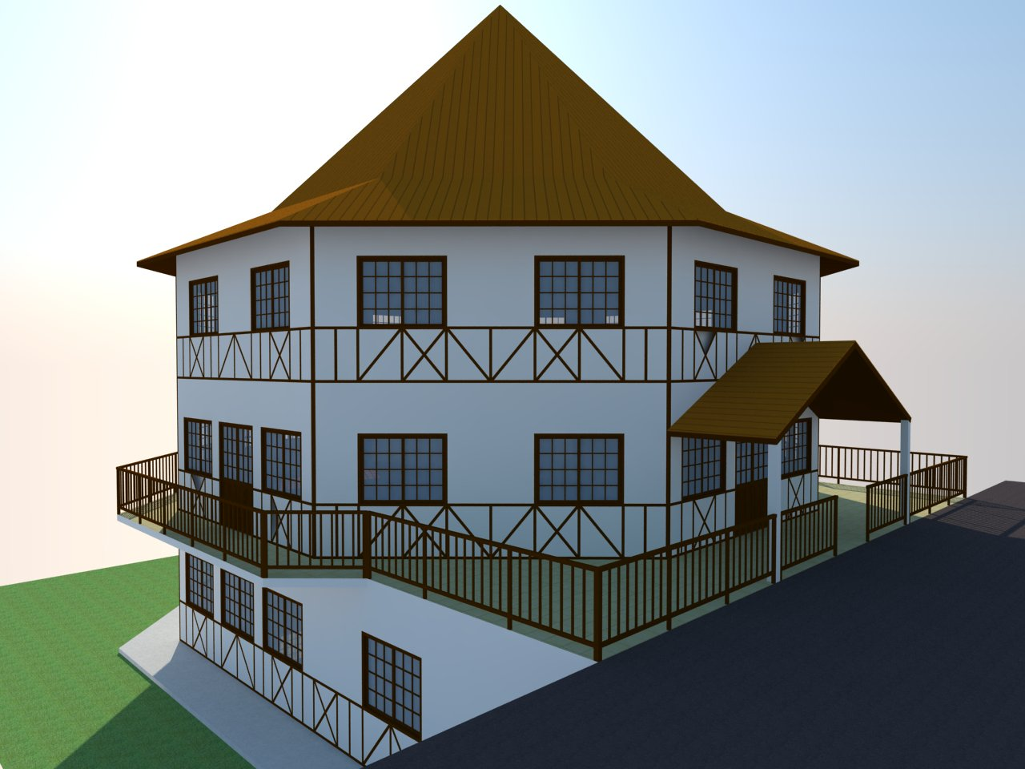
Vista geral

Slide 29
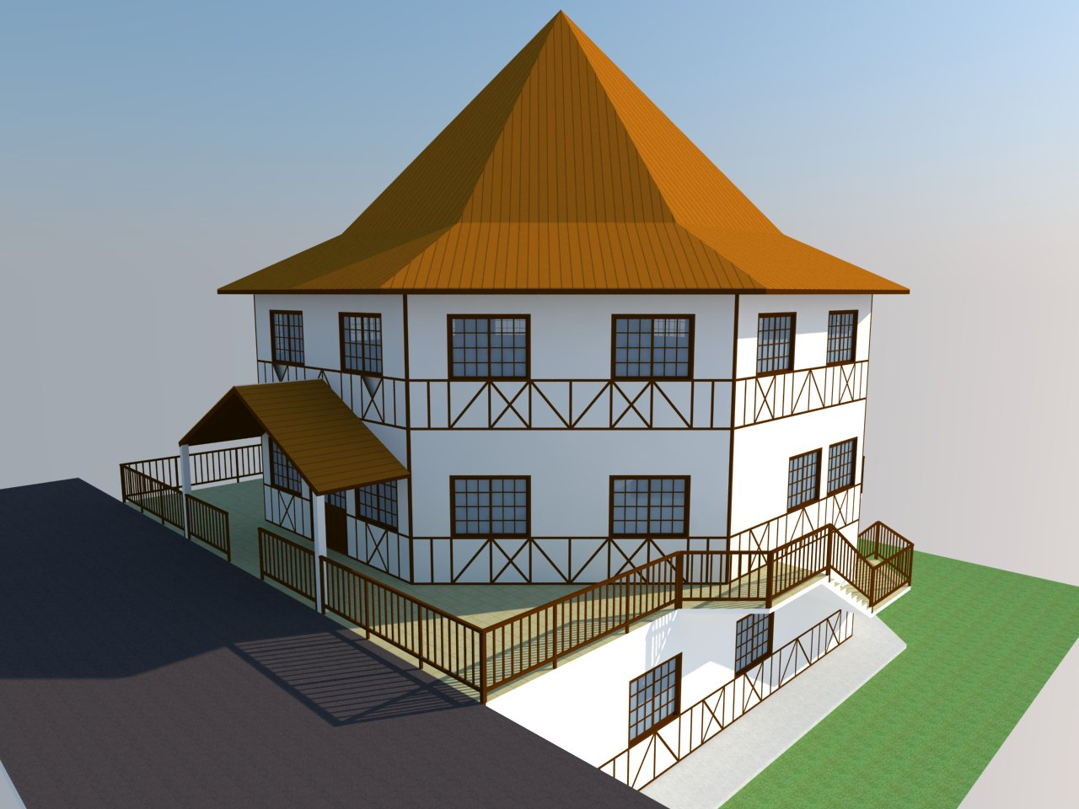
Vista geral

Slide 30
ESTUDO DO PROJETO DA SEDE
O pré-projeto da sede foi elaborado de acordo com a seguinte programação e suas respectivas áreas de apoio, distribuindo-se em 3 pavimentos e aproximadamente 2.625 m²:
Auditório para 120 pessoas, salas de ensaio e camarins;
Restaurante para 200 pessoas;
Marcenaria/oficina;
Cozinha-escola, com o intuito de ensinar a culinária típica de diversas etnias européias;
Museu e museu do relógio;
Salas para aulas de música, dança, canto, artesanato e idiomas.
O estilo arquitetônico a ser adotado é o enxaimel, da mesma forma que o Biergarten, estabelecendo uma identidade cultural a todo o complexo.

Slide 31
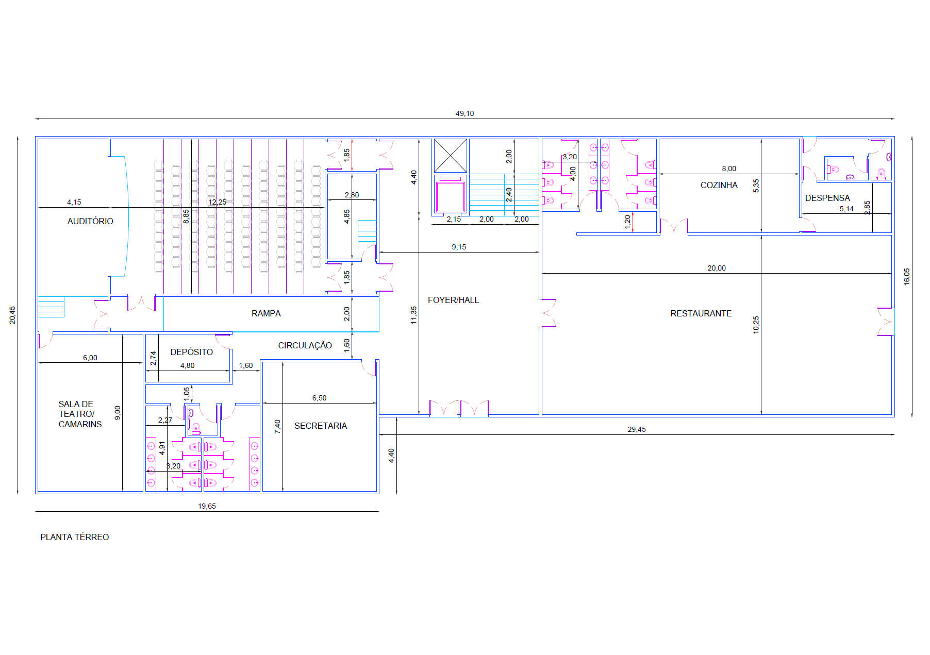
PLANTA DO PAVIMENTO TÉRREO

Slide 32
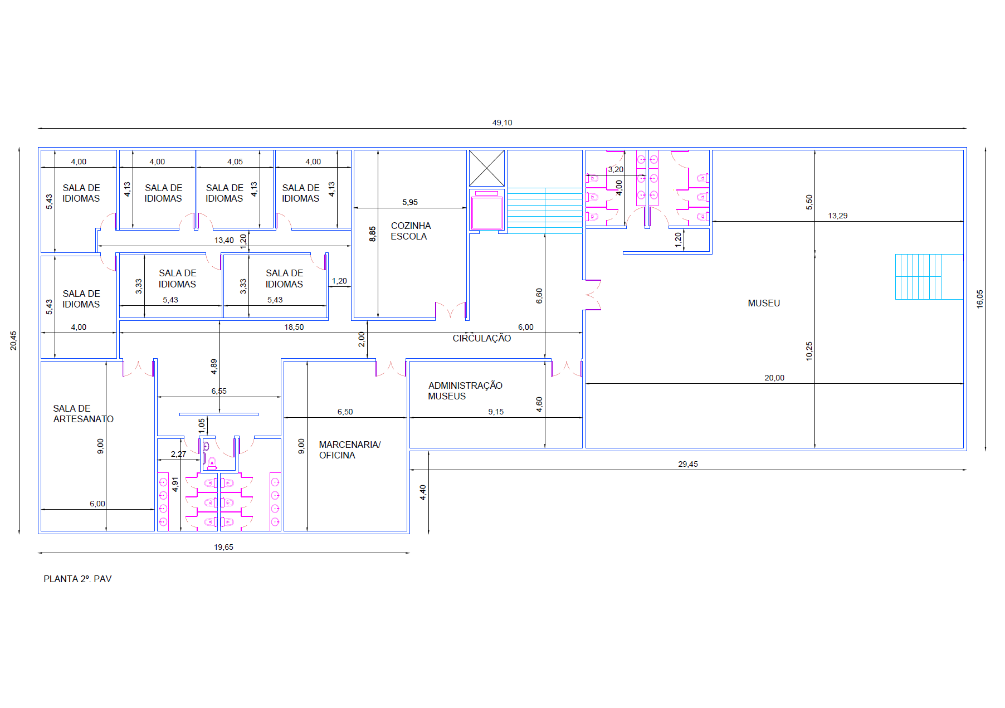
PLANTA DO SEGUNDO PAVIMENTO

Slide 33
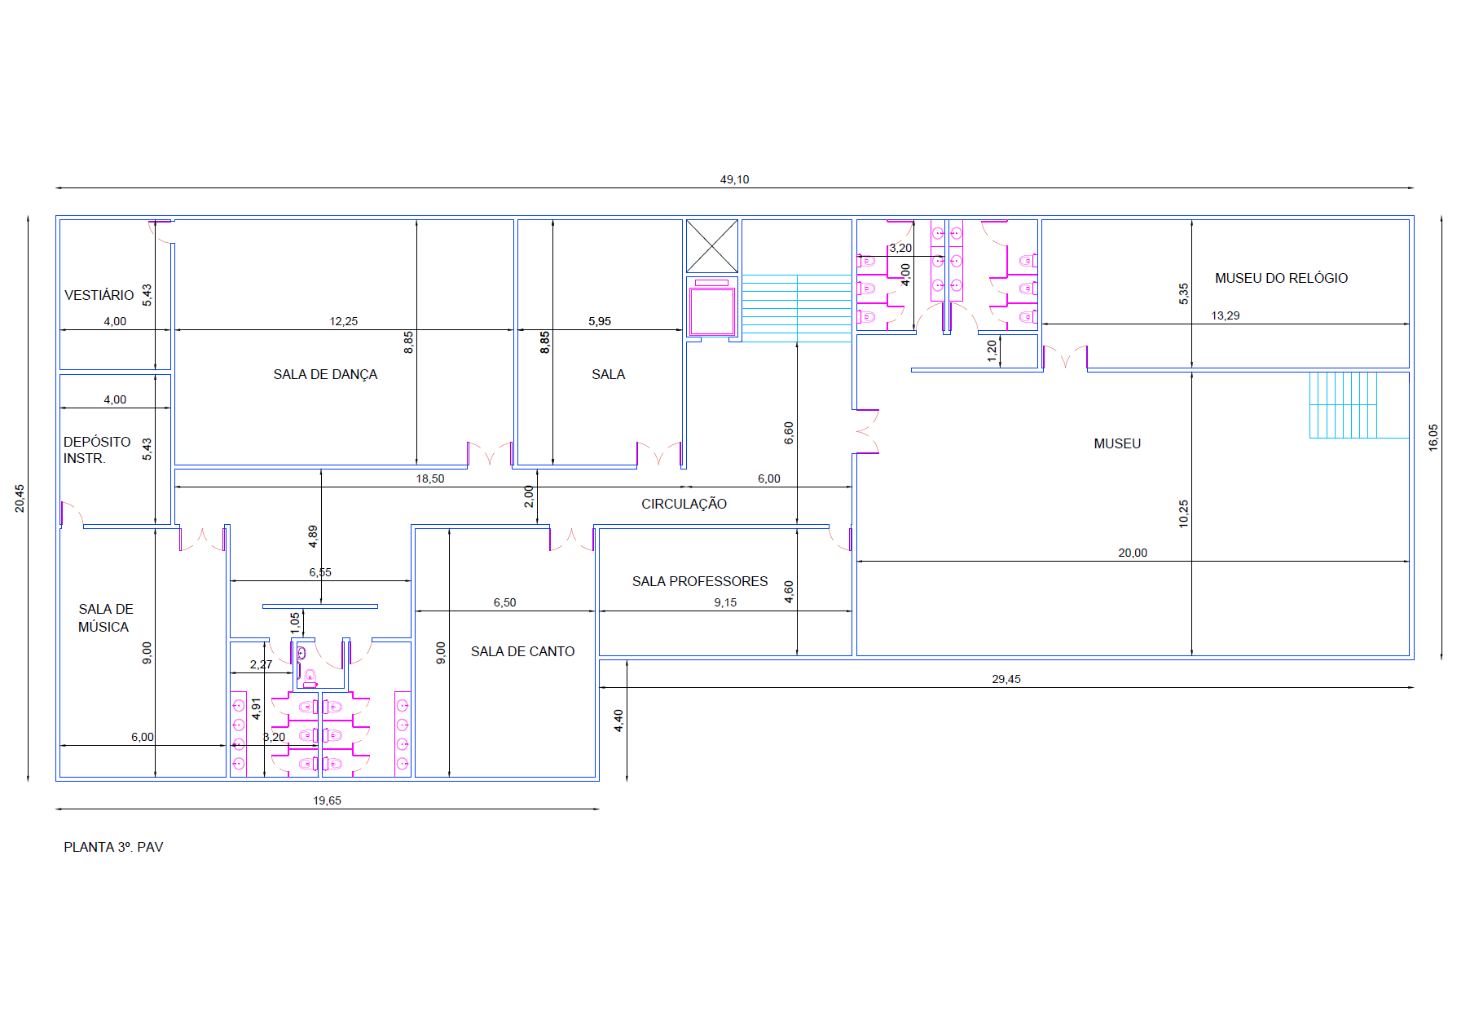
PLANTA DO TERCEIRO PAVIMENTO

